Slide 1
ESTADOS UNIDOS.-LA VUELTA AL MUNDO EN 885 .-Daniel stowe .-Winterthur Gardens.-Denver Botanic Gardens
Selección de textos y fotografías por
JOSE ELIAS BONELLS

Slide 2
Daniel stowe botanical garden.
Daniel Stowe Botanical Garden es un jardín botánico situado en (1.5 km 2) con praderas onduladas, bosques y lago de propiedad en Belmont, Carolina del Norte . Fundado por Daniel J. Stowe, un ejecutivo de la industria textil jubilado de Belmont, que incluye grandes jardines, áreas naturales circundantes, incluyendo un sendero del bosque, fuentes cristalinas y un invernadero de orquídeas.
El sitio del jardín atractivo tiene una larga historia de uso por parte de sus habitantes. En un principio, los americanos nativos de las tribus Catawba y Cherokee atrapados, pescaban, cazaban y criaron sus familias aquí.

Slide 3
  Posteriormente, la zona fue el hogar de los primeros colonos europeos.
En los últimos años, prados del jardín se han utilizado como pasto para los animales de granja, aunque la mayor parte del sitio está cubierta por bosques caducifolios maduros y bosques de pinos.
Aunque relativamente nuevo, Daniel Stowe Botanical Garden tiene una conexión histórica muy antigua.
El botánico francés André Michaux montó y se dirigió al otro lado de la propiedad jardín en 1795. Michaux encontró nuevas plantas en el Condado de Gaston no muy lejos del jardín actual, incluyendo la Magnolia hoja ancha .

Slide 4
200 años más tarde en estas misma tierras agrícolas, fue sede de la inauguración del jardín (0.45 km2) que desarrollaron el 9 de octubre de 1999. La oportunidad de participar como miembro fundador terminó con 5.297 miembros.
Hoy en día, de pie centinela de la nueva área es el Robert Lee Stowe Pabellón de Visitantes, con color amarillo pálido, paredes de estuco liderado por 20 blancas columnas toscanas y rematado con un techo de cobre.
En el exterior, los huéspedes encuentran (40.000 m 2) con frondosos jardines, 12 fuentes y más de (800 m) de sendero en el bosque.
Con 32 empleados a tiempo parcial y más de 100 voluntarios dedicados, el jardín sigue construyendo el reconocimiento y la reputación.

Slide 5
El desarrollo del plan maestro se producirá en las próximas décadas. Los planes futuros para el jardín incluyen un jardín de demostración de casa, una entrada de agua con embarcación lacustre, un Centro del visitantes, jardín para niños, un jardín de rosas, un restaurante y un jardín asiático.
The Orchid Conservatory es sólo conservatorio público de la región dedicado a la exhibición de plantas tropicales. Inaugurado en enero de 2008, cuenta con una amplia gama de plantas que permiten a los clientes a aprender acerca de los ecosistemas tropicales de todo el mundo.
Durante todo el año la exhibición incluirá una selección de orquídeas. Cada invierno, el jardín presenta su Orchidario espectacular, y en el otoño, las mariposas se convierten en un atractivo más .

Slide 6
El invernadero de orquídeas hace que el jardín disponga de una verdadera instalación todo el año, para servir no sólo al público en general, sino también a los escolares en la región.
Temas educativos varían según la temporada y por el grupo de edad, pero la mayoría se centran en cualquier tema de horticultura y jardinería o algún aspecto de la ciencia o de la conservación de la vida.
La serie de programas escolares basados ​​en el currículo, diseñado específicamente para el jardín de infantes a nivel de quinto grado, cumplir con las metas establecidas por la North Carolina Curso de Estudio Estándar.

Slide 7
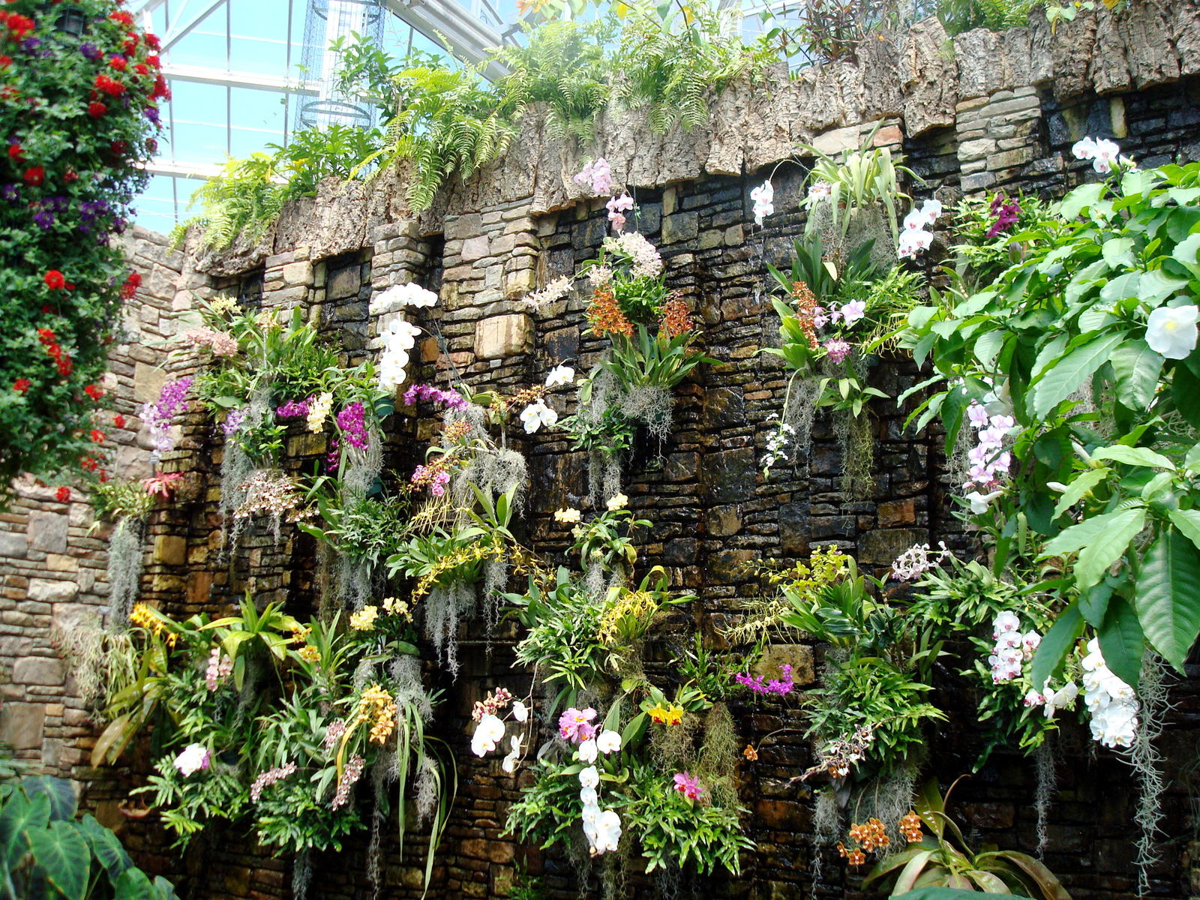
Notes:
Daniel Stowe garden

Slide 8
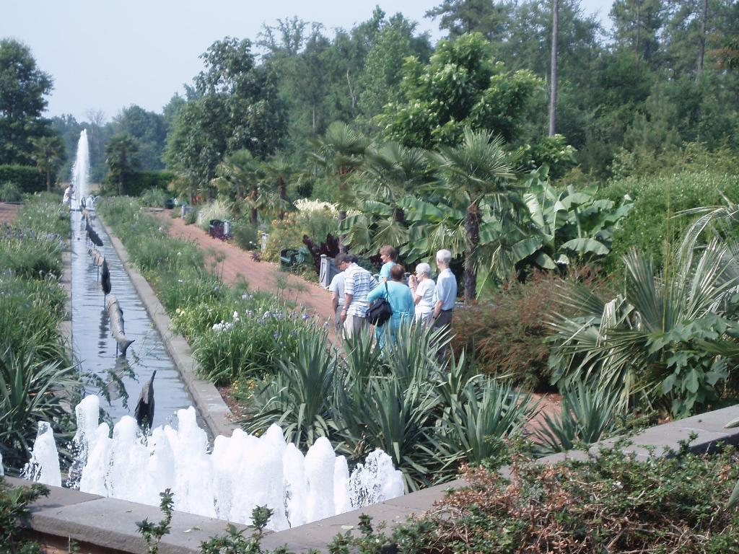
Notes:
Daniel Stowe garden

Slide 9
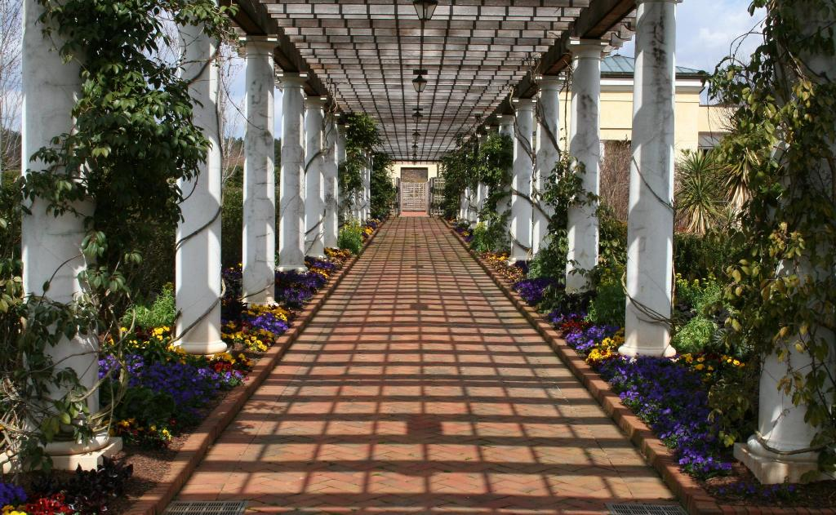
Notes:
Daniel Stowe garden

Slide 10
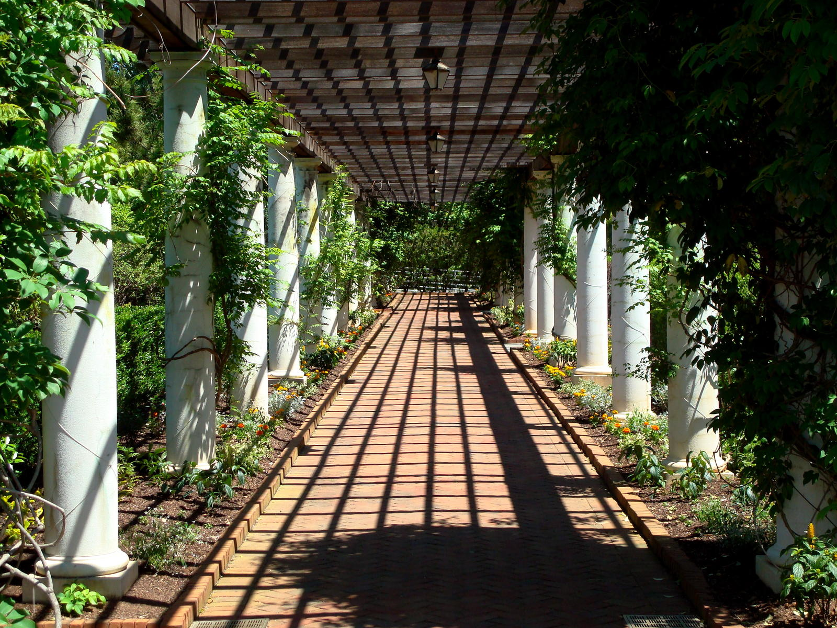
Notes:
Daniel Stowe garden

Slide 11
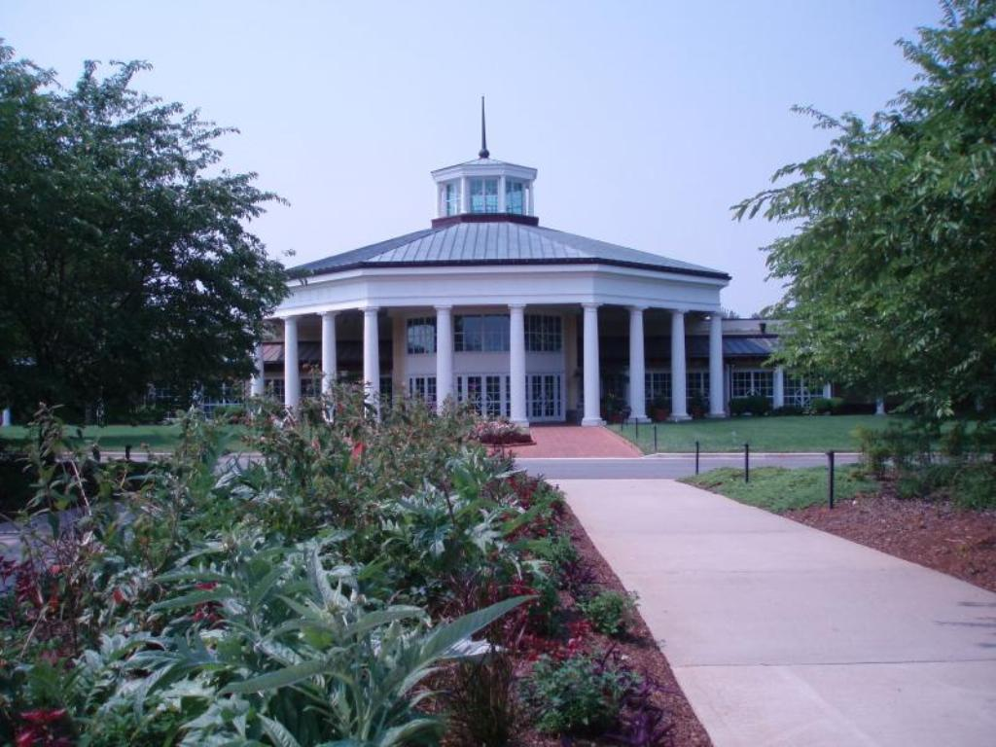
Notes:
Daniel Stowe garden

Slide 12
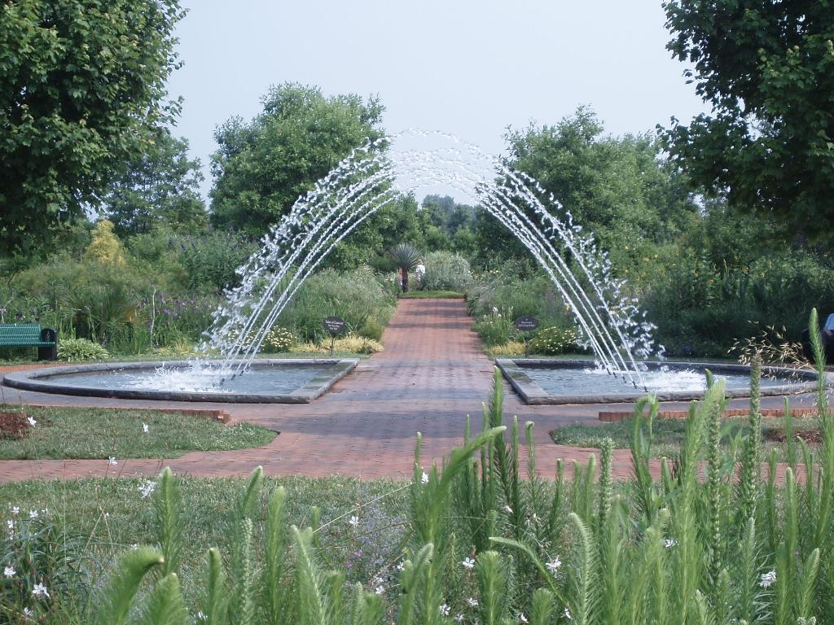
Notes:
Daniel Stowe garden

Slide 13
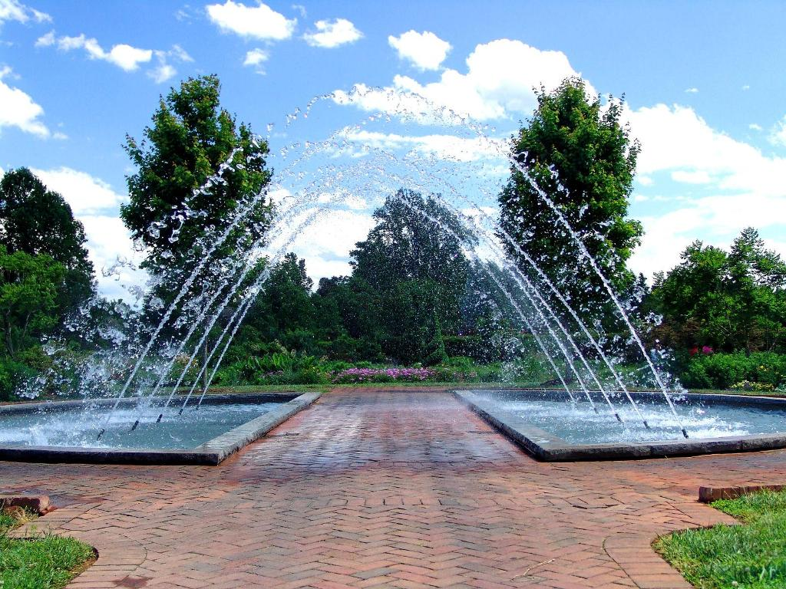
Notes:
Daniel Stowe garden

Slide 14
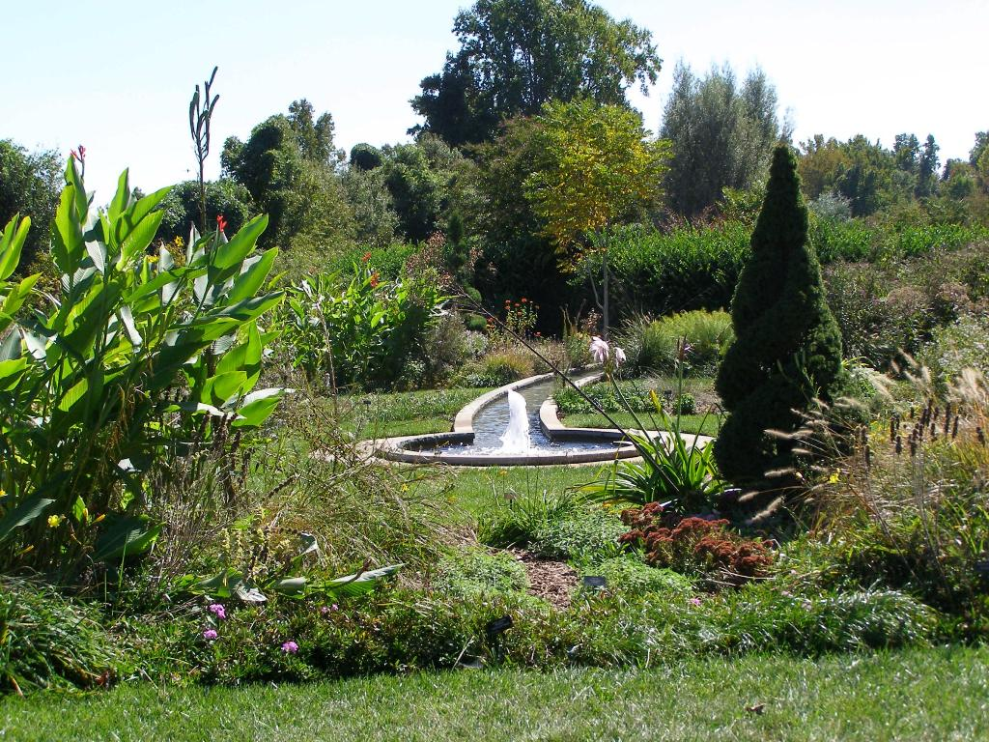
Notes:
Daniel Stowe garden

Slide 15
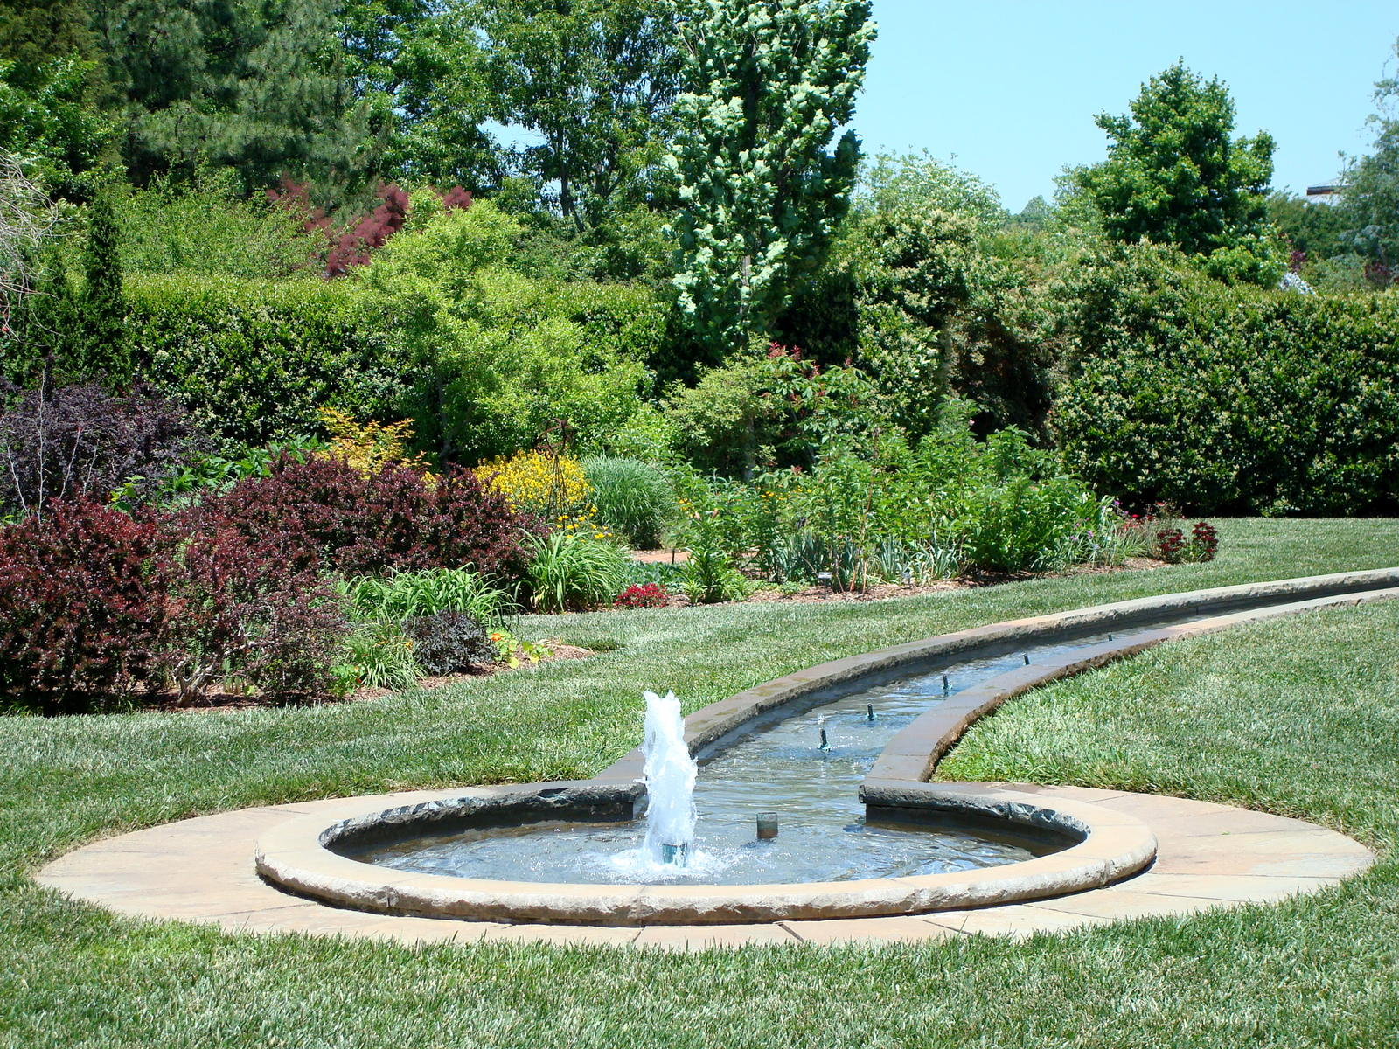
Notes:
Daniel Stowe garden

Slide 16
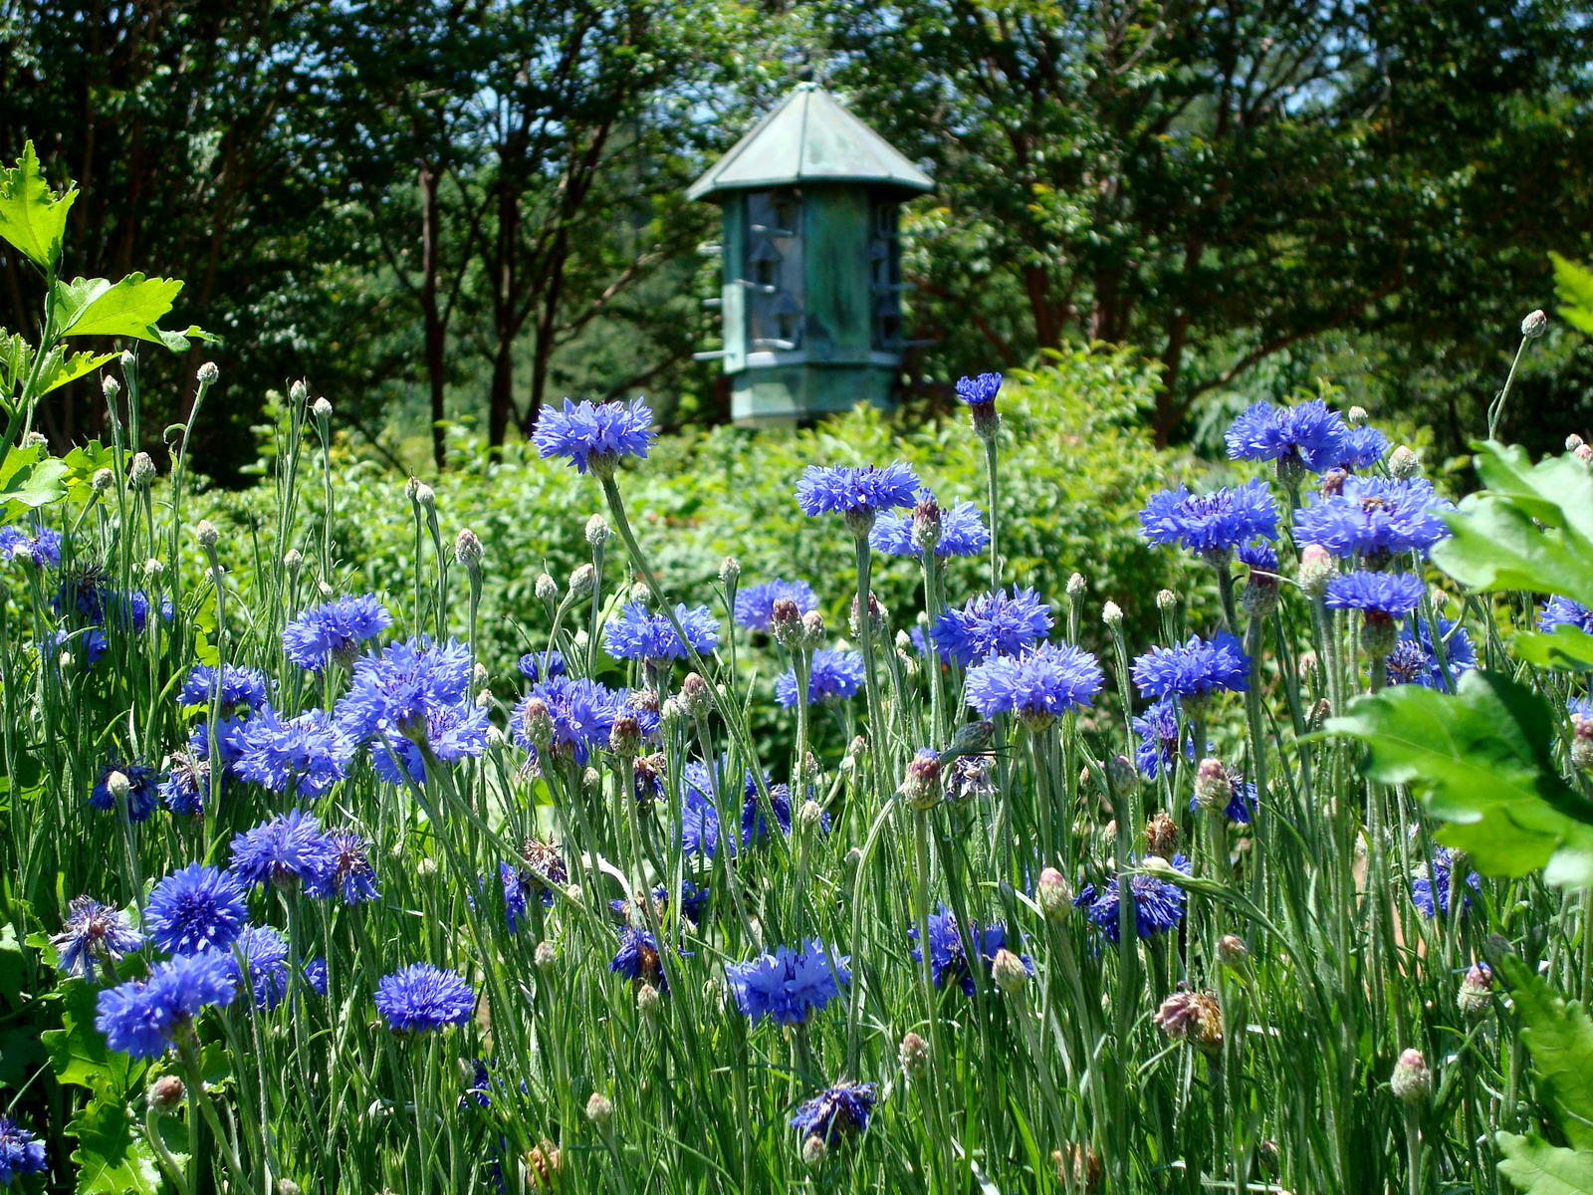
Notes:
Daniel Stowe garden

Slide 17
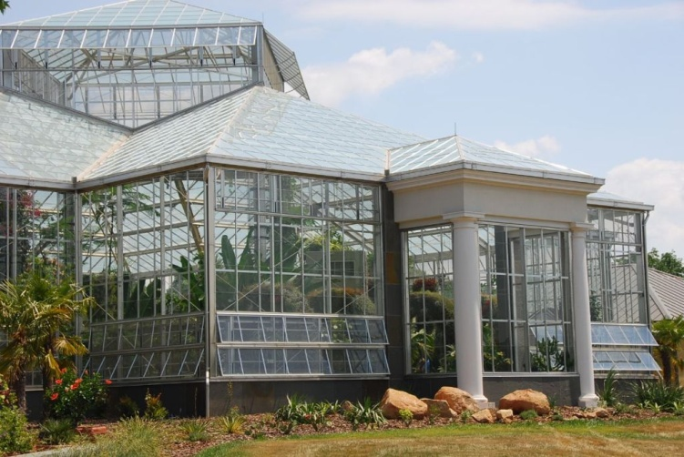
Notes:
Daniel Stowe garden

Slide 18
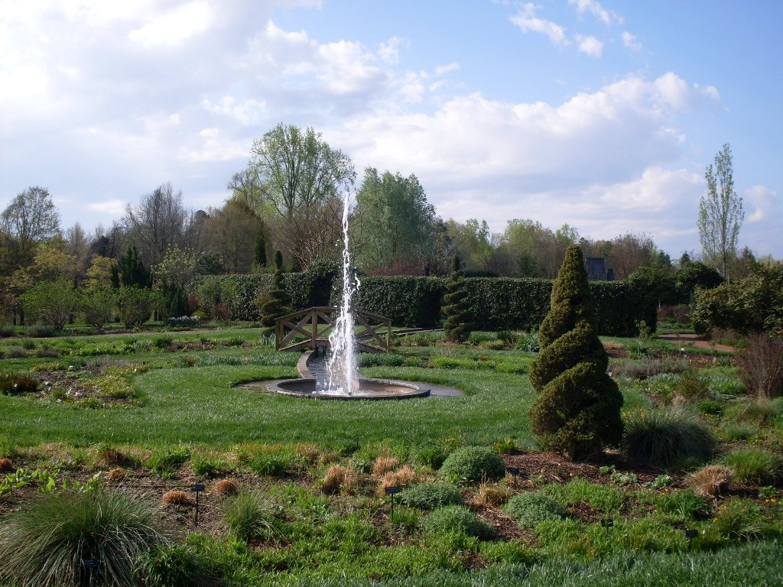
Notes:
Daniel Stowe garden

Slide 19
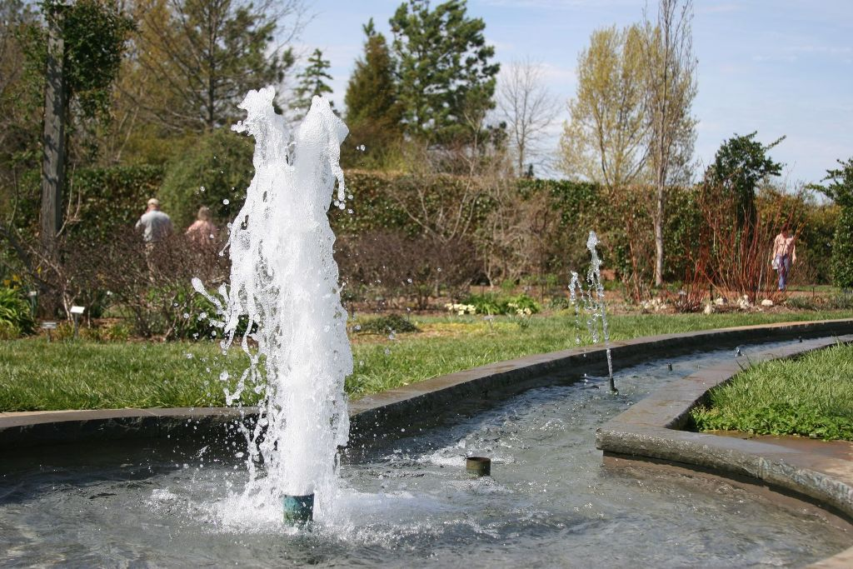
Notes:
Daniel Stowe garden

Slide 20
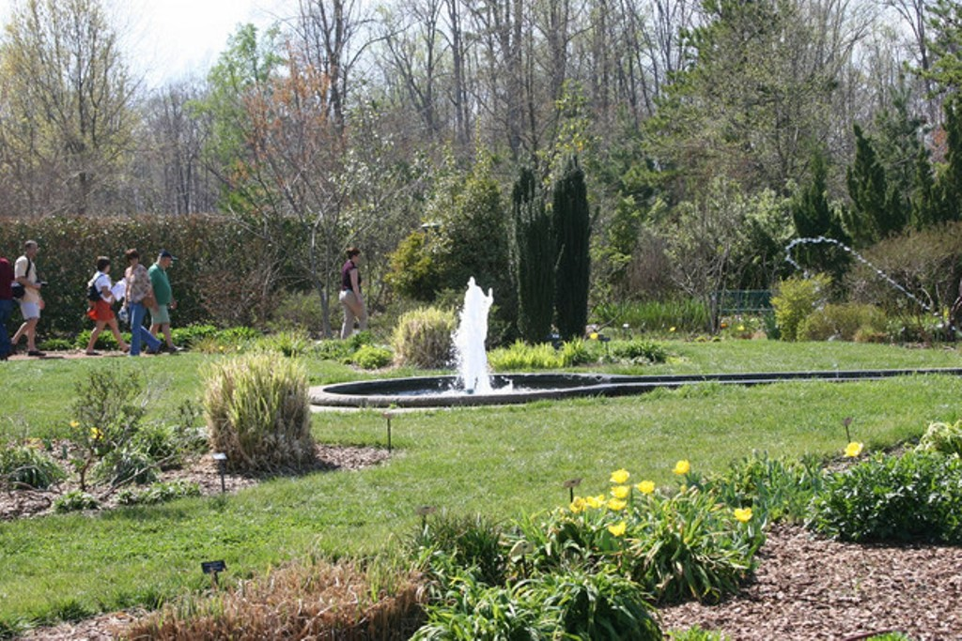
Notes:
Daniel Stowe garden

Slide 21
DELAWARE.-Winterthur Gardens
Winterthur es una finca de 1.000 acres de jardines, colinas, arroyos, praderas y bosques.
El jardín de Winterthur fue diseñado por Henry Francis du Pont (1880-1969) y el arquitecto paisajista y amigo de toda la vida de Mariano.
Henry tuvo el cuidado de seleccionar las plantas que mejoren el entorno natural y ofrecer una serie de flor y el color desde finales de enero hasta noviembre.
El jardín incluye el Bosque de Azaleas ocho acres (1917), el Banco de marzo (1902), Doble Magnolia, el Pinetum (1918).

Slide 22
Zona de Winterhazel (1923), Jardín Reloj de sol (1956), Peony Garden (1946), espejo de agua y Glade Jardín (1929), Jardín Cantera (1962), y Enchanted Woods (2001) y un jardín de niños.
Winterthur Museum and Country Estate es una propiedad estadounidense y museo de Winterthur , Delaware , que ahora alberga una de las colecciones más importantes de América .
Era la antigua casa de Henry Francis du Pont (1880-1969), un renombrado anticuario y horticultor.

Slide 23
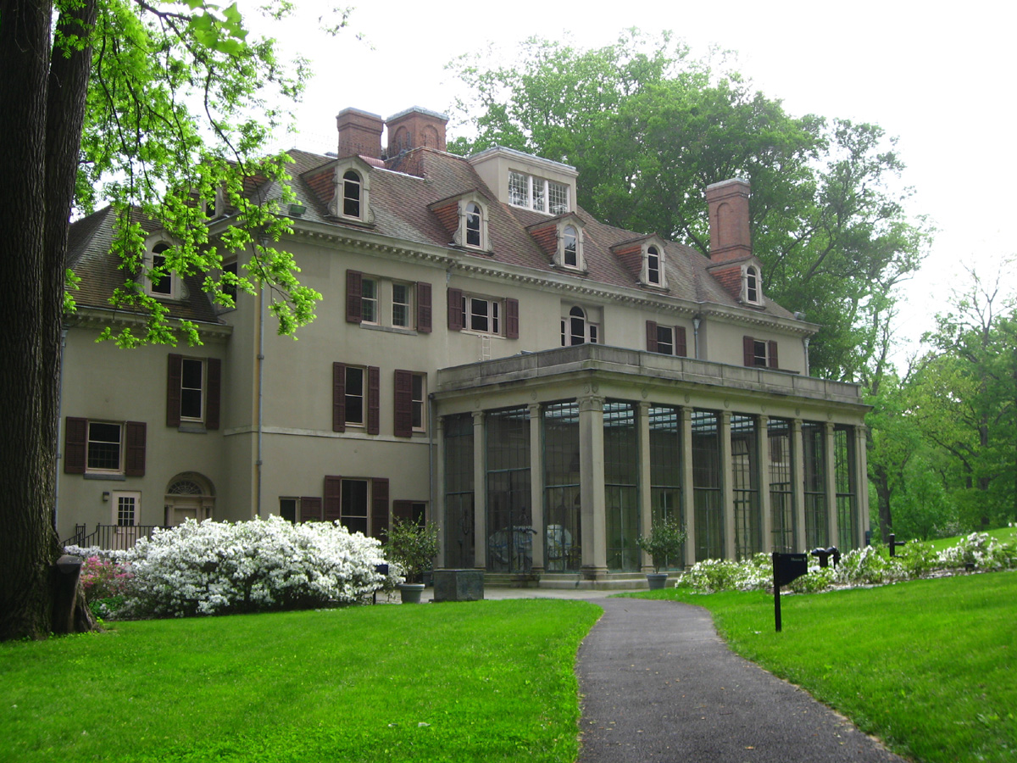

Slide 24
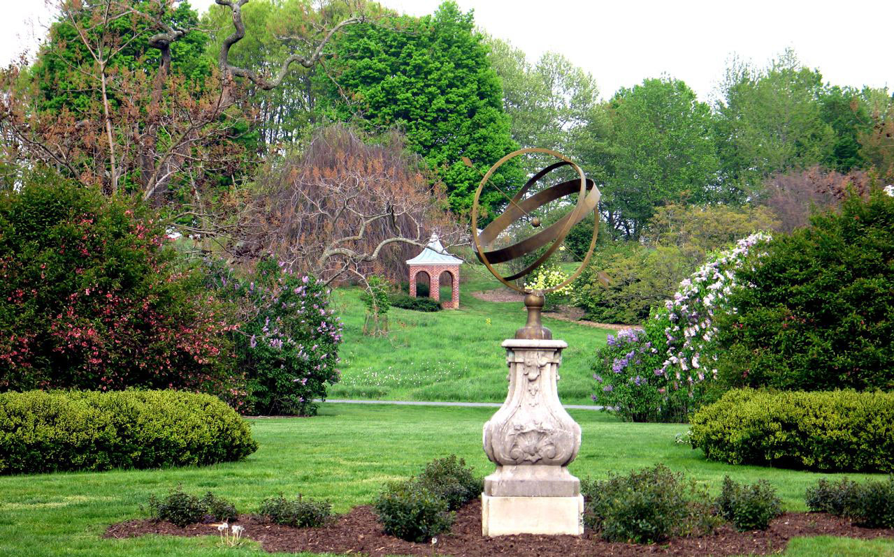

Slide 25
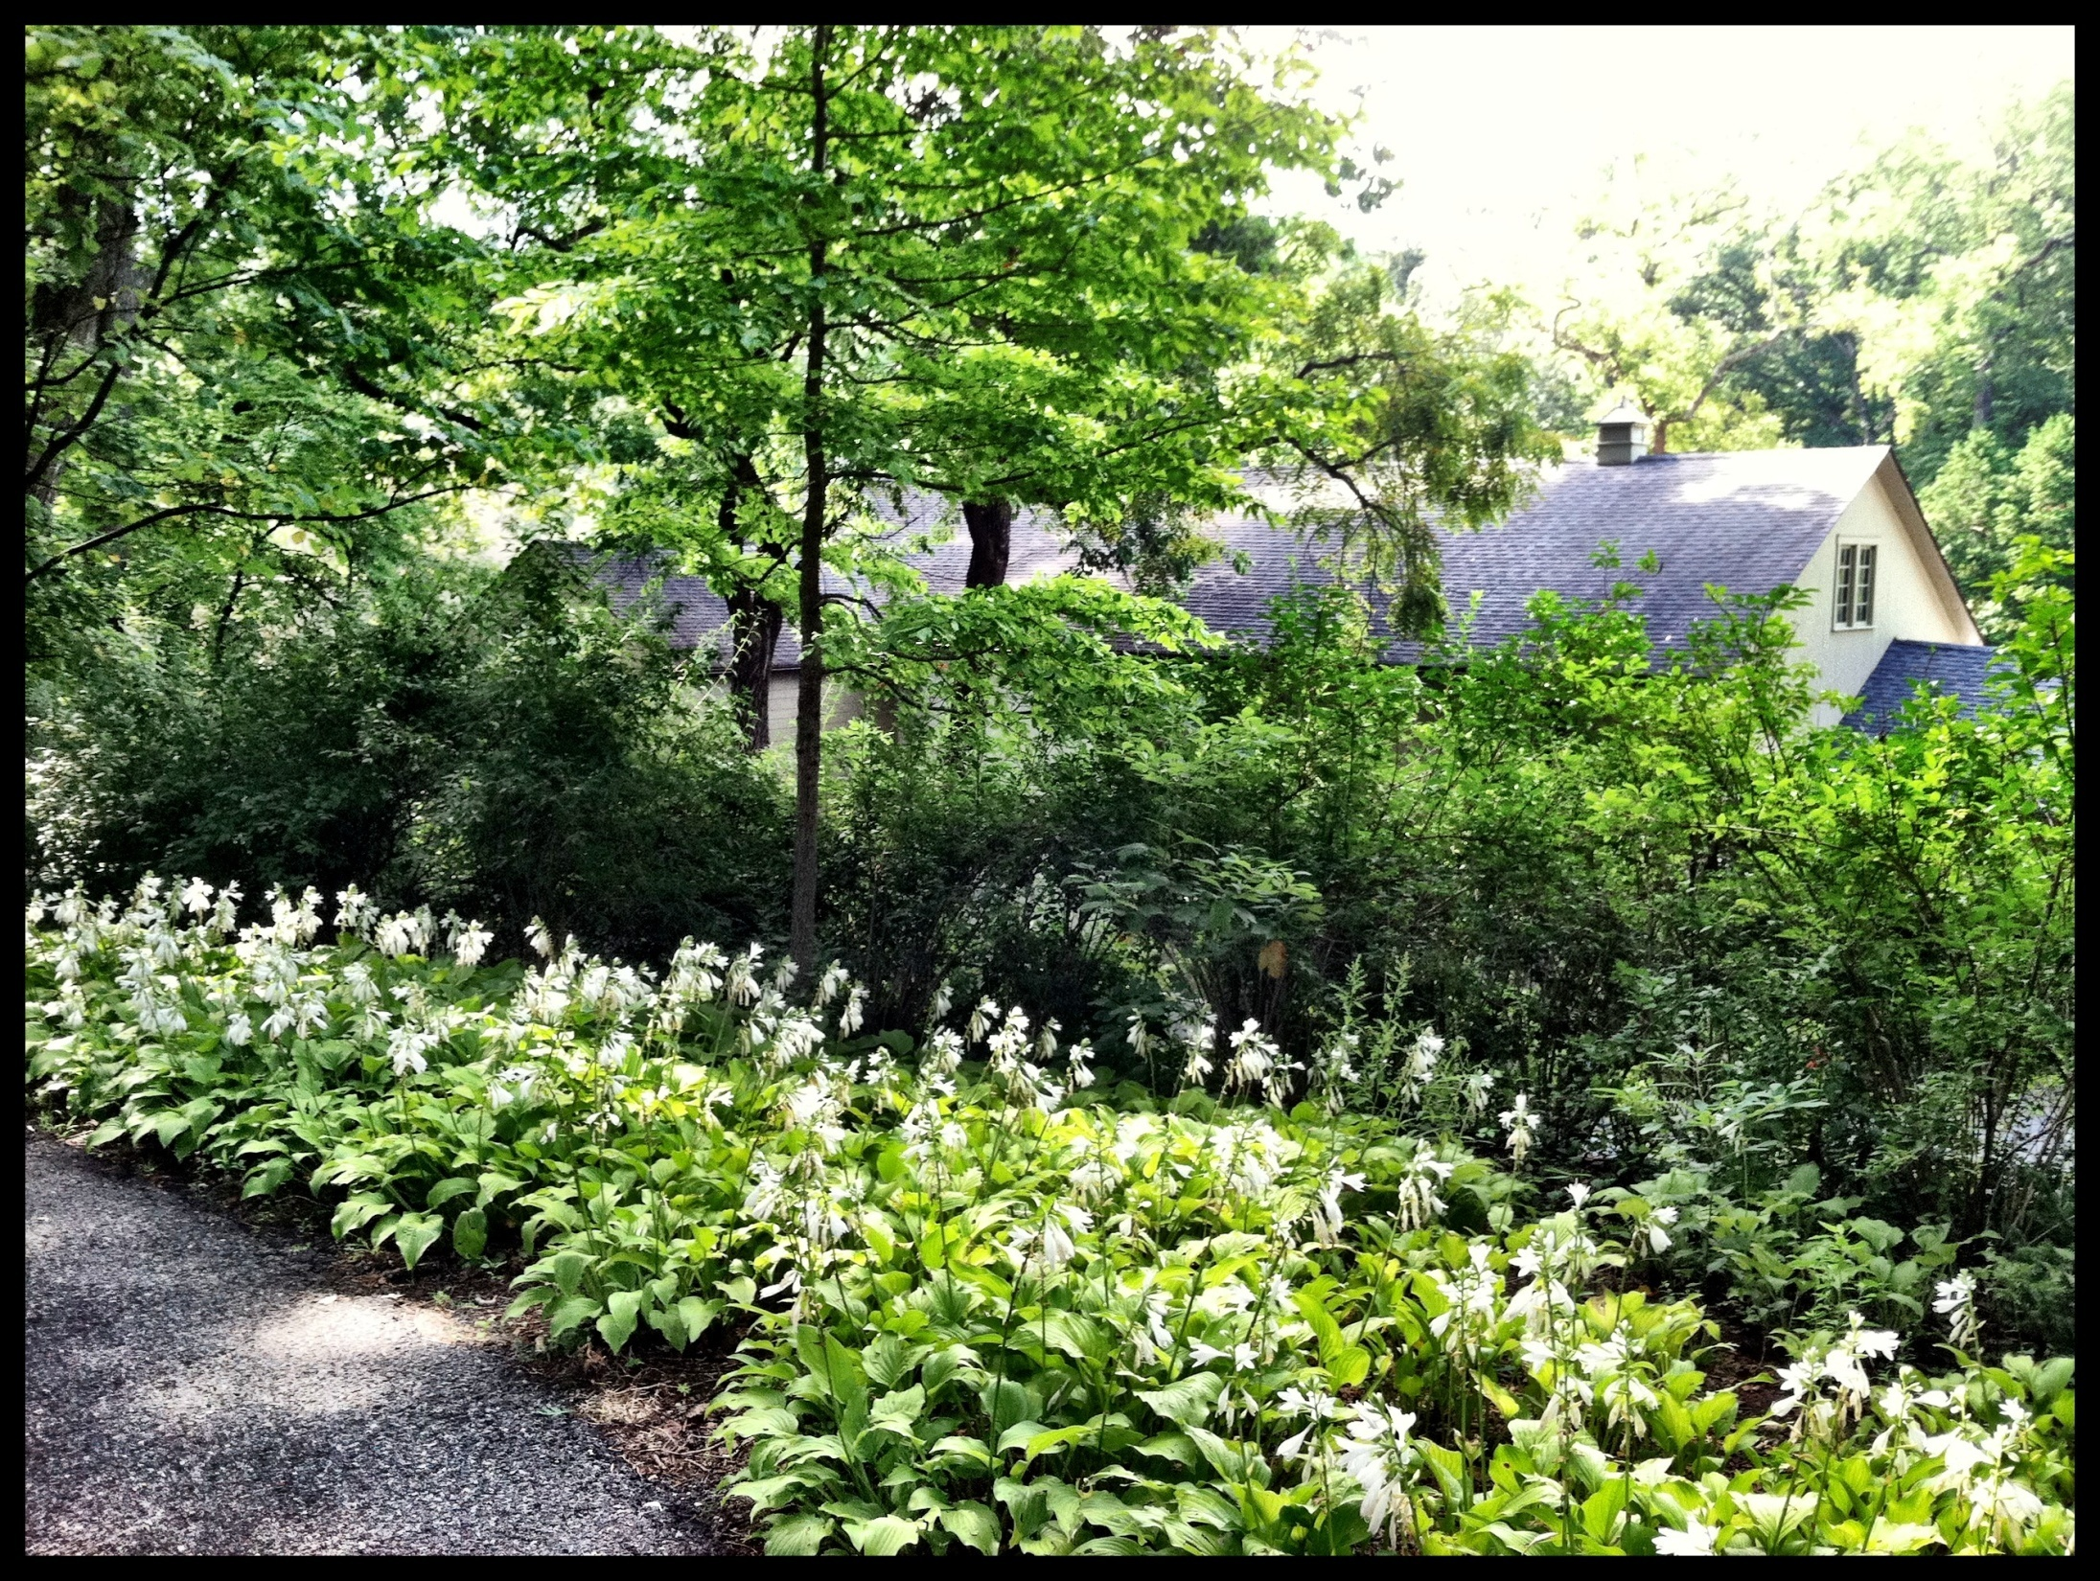
Notes:
Hostas

Slide 26
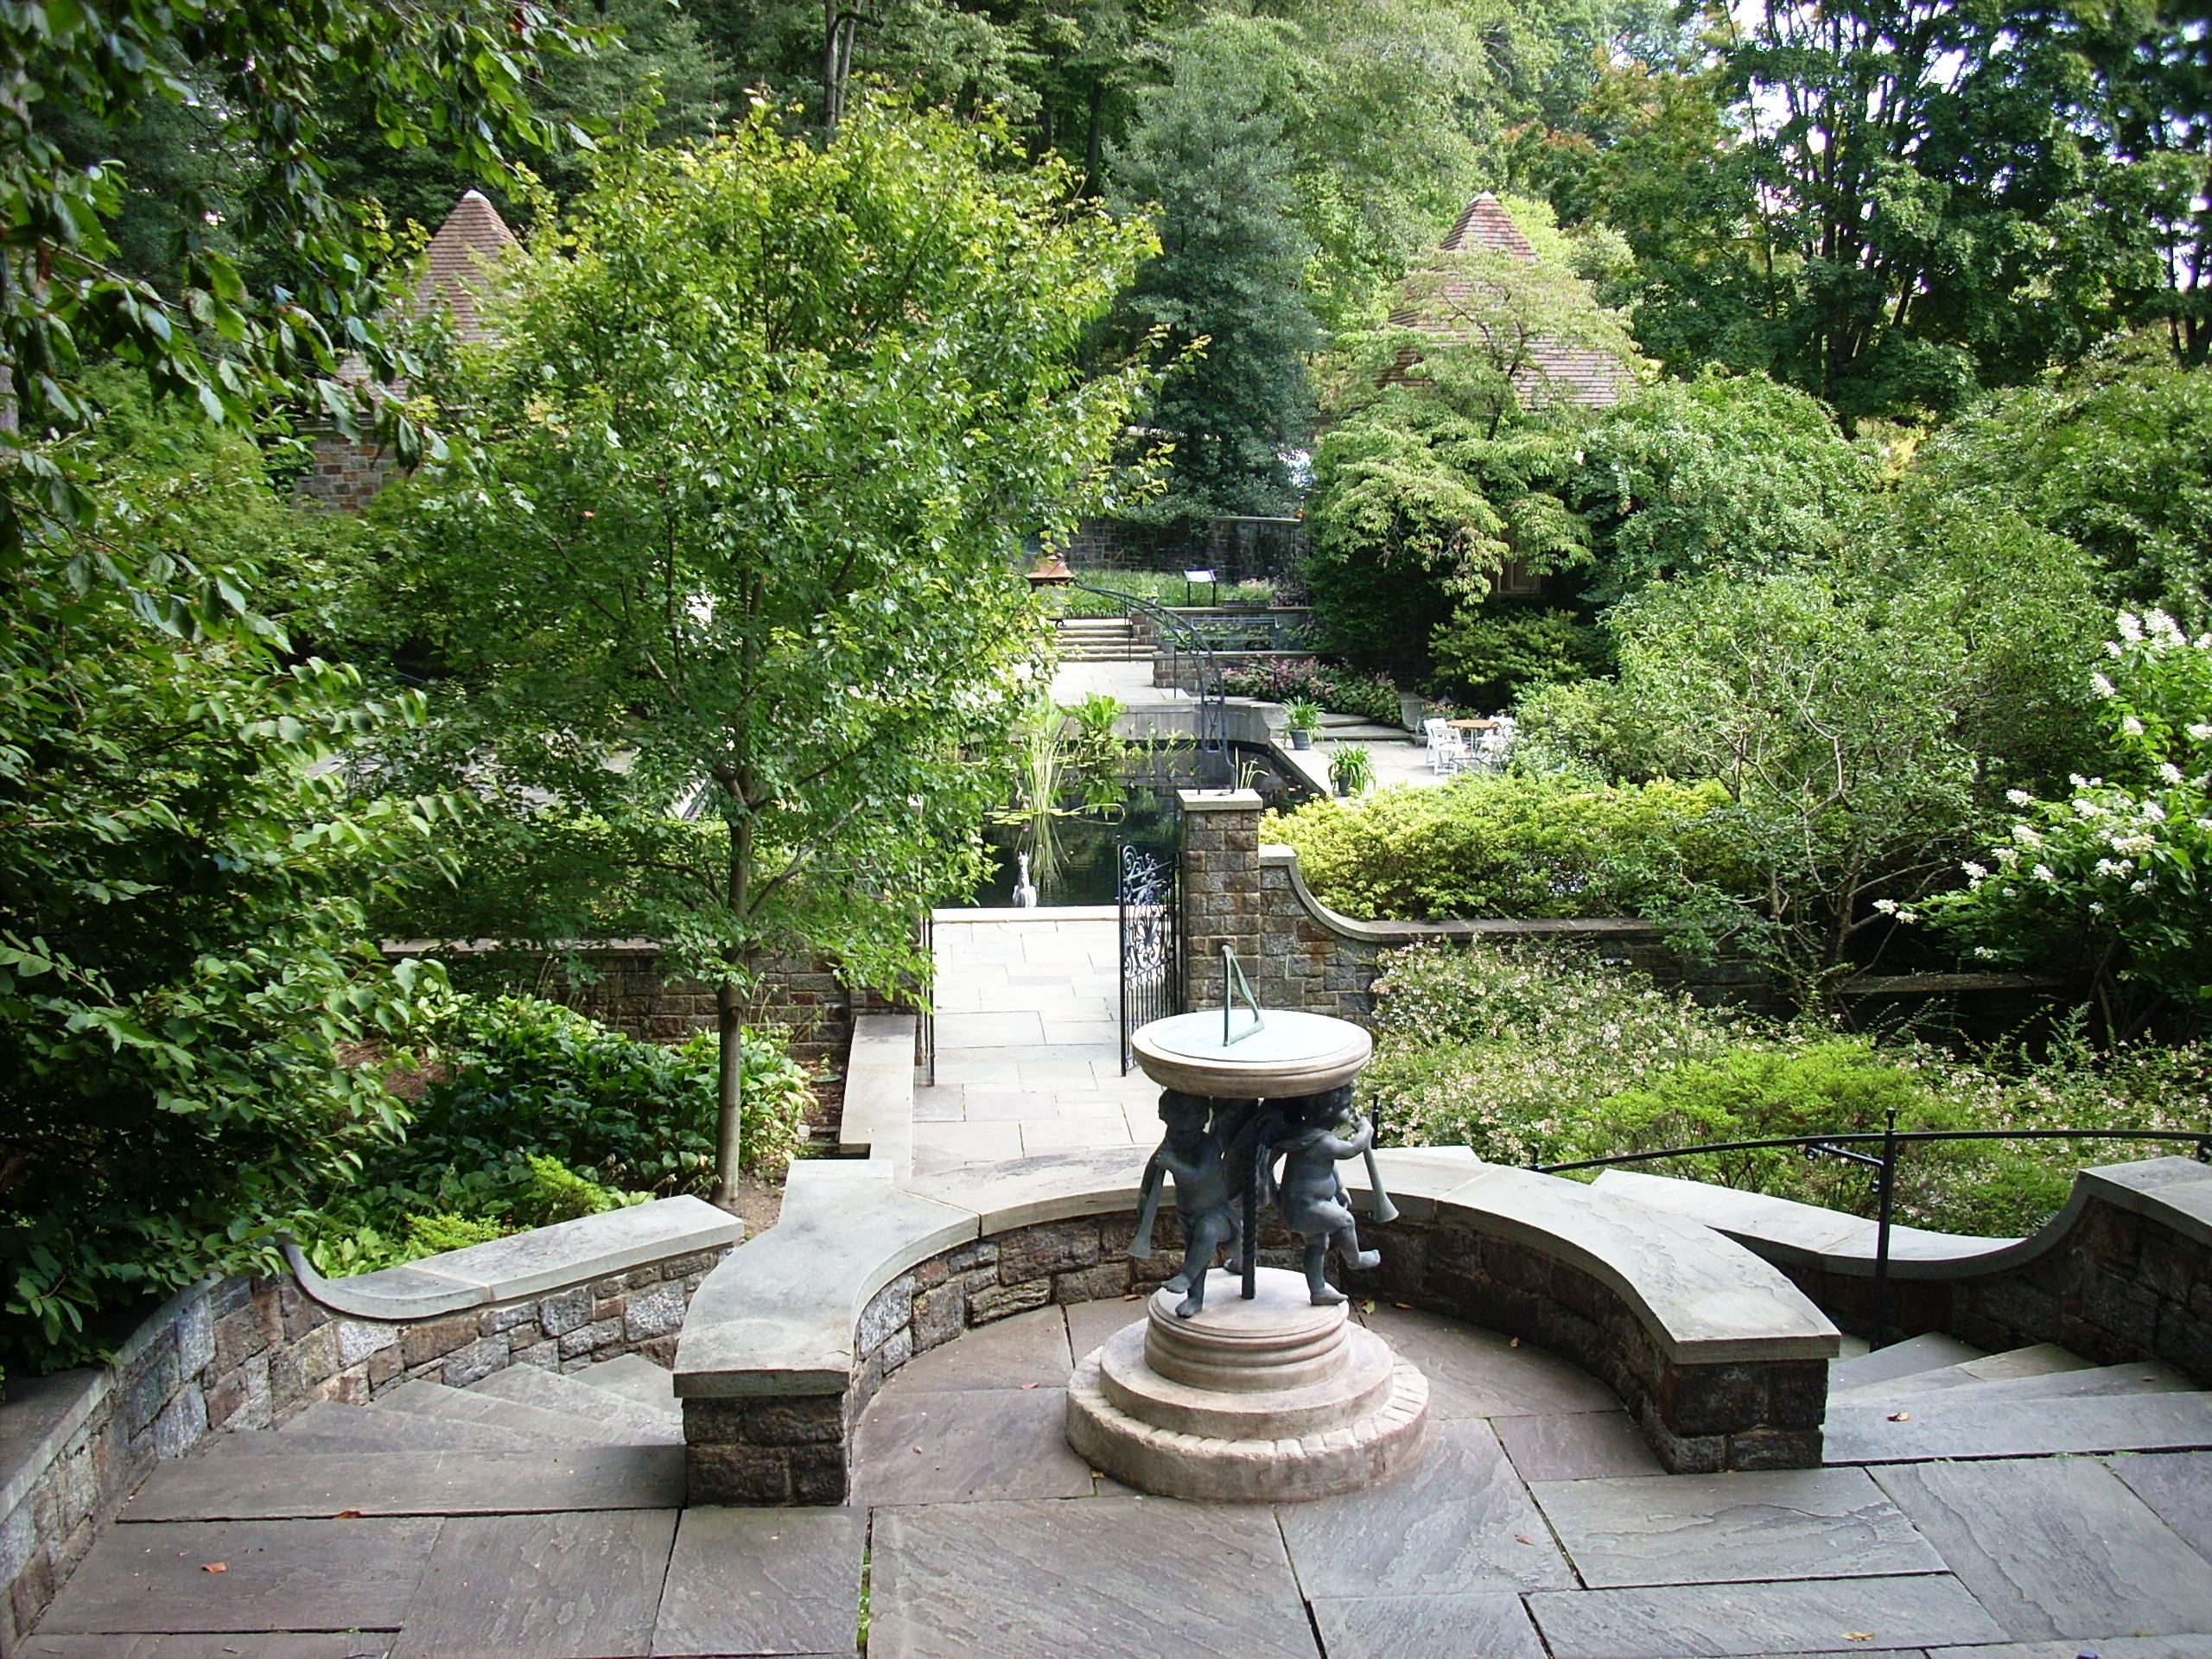

Slide 27
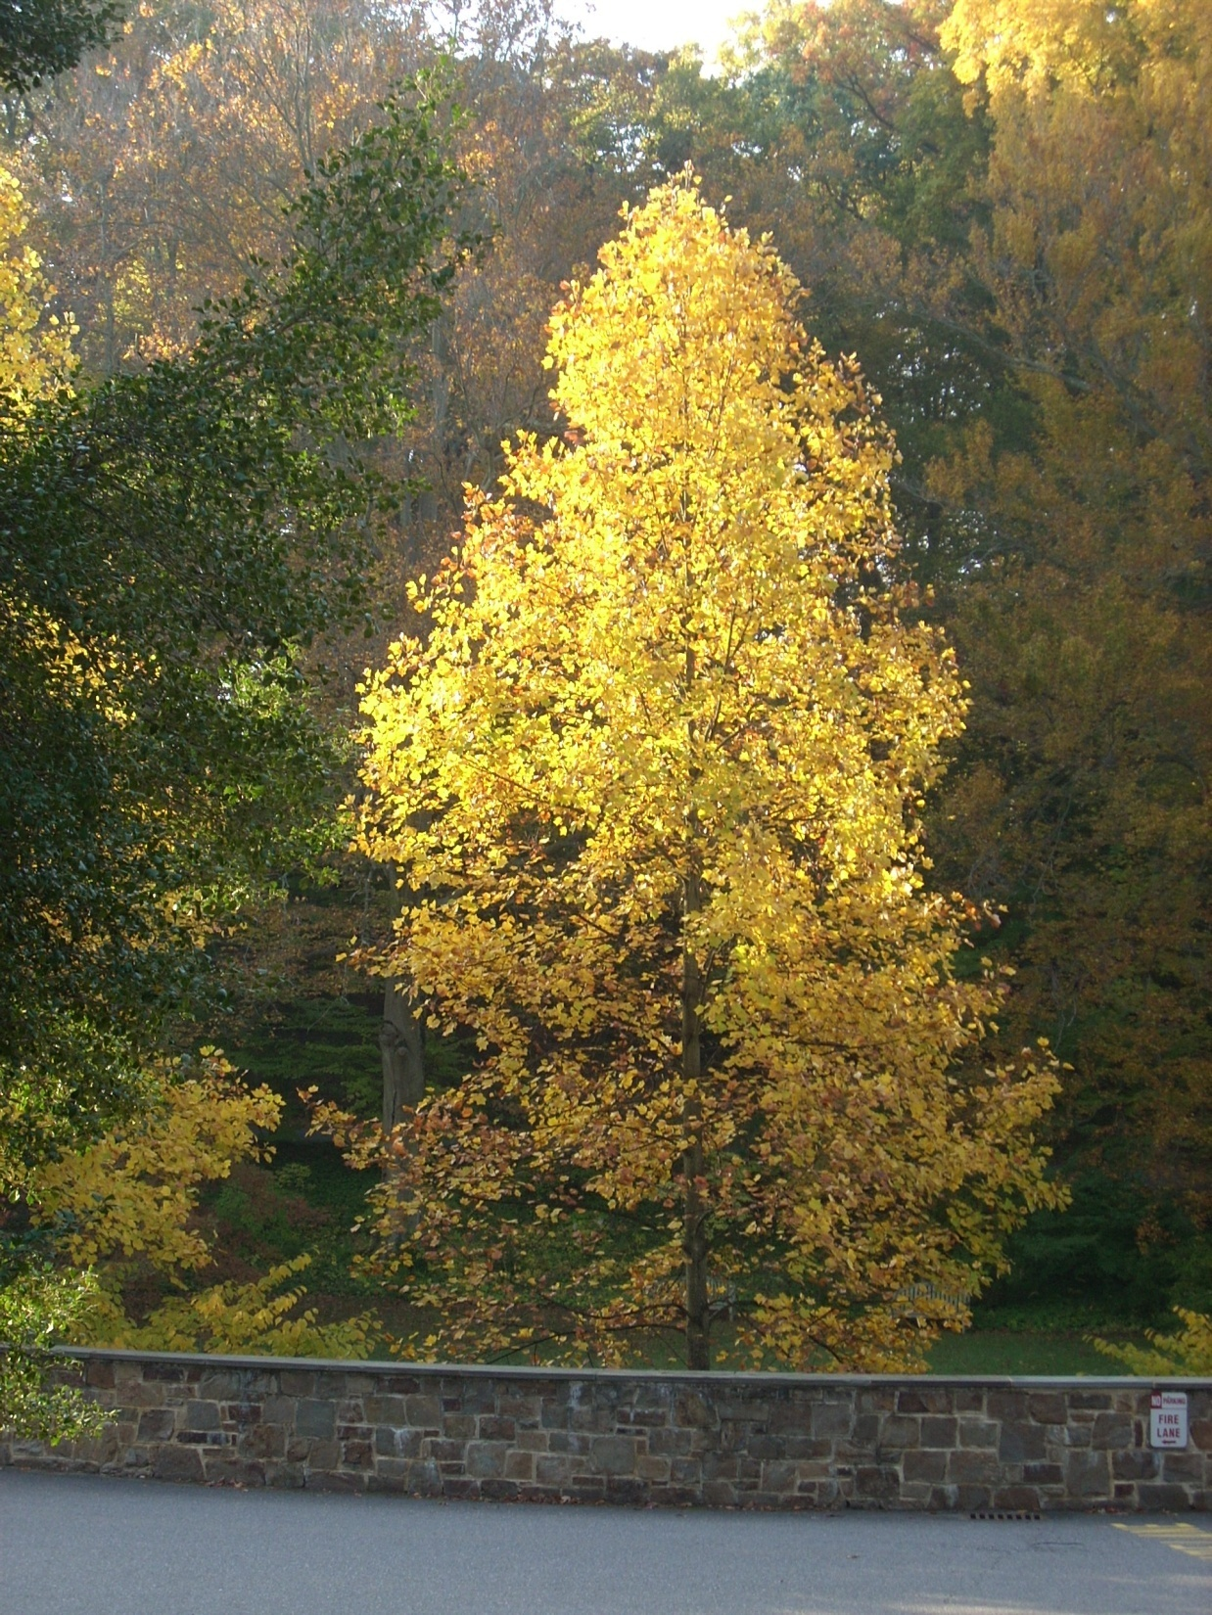
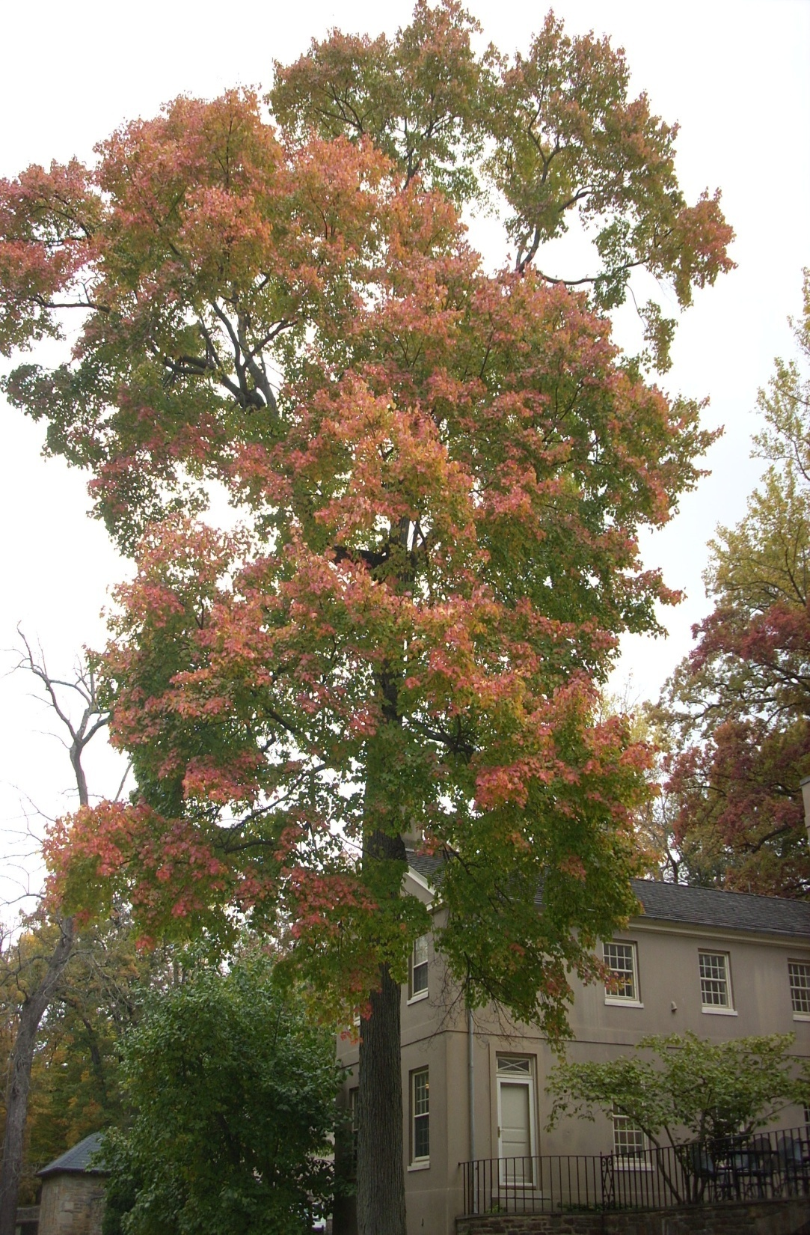

Slide 28
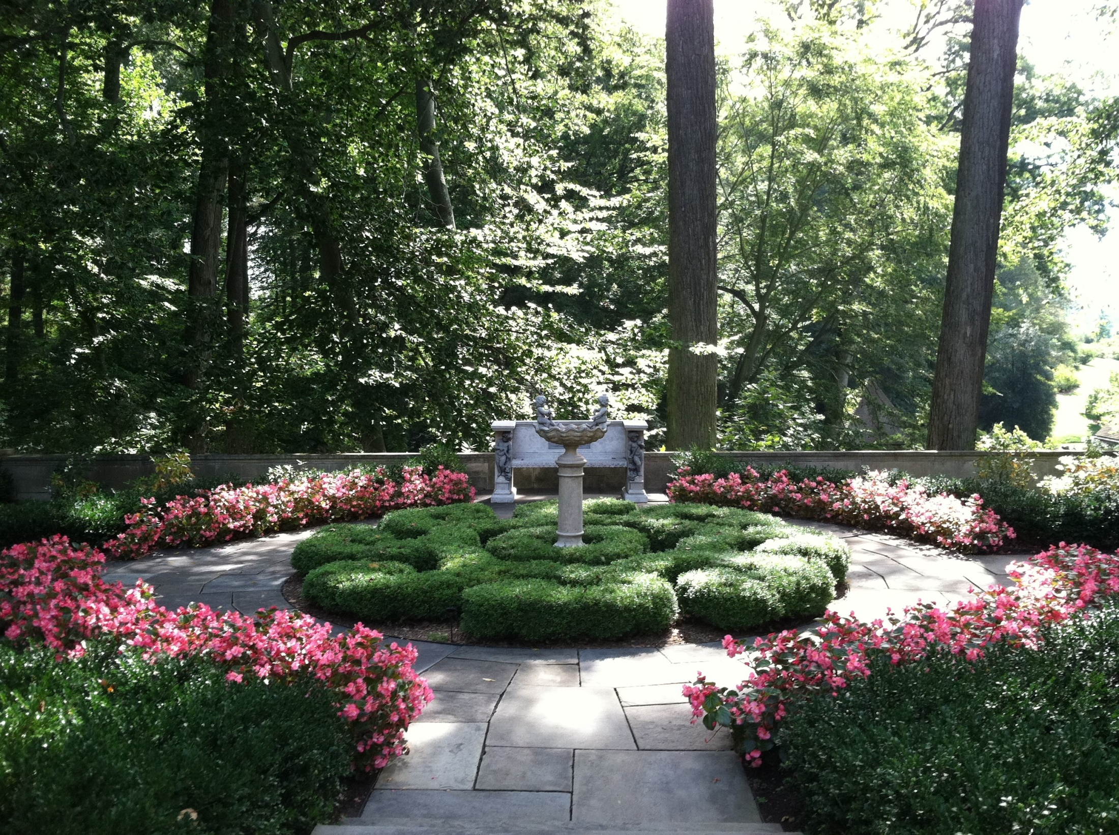

Slide 29
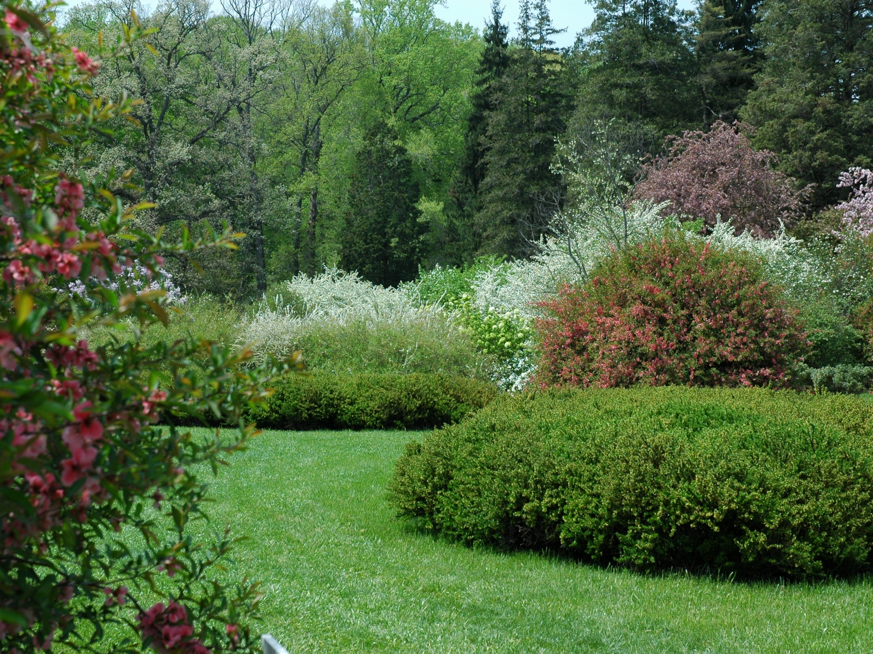

Slide 30
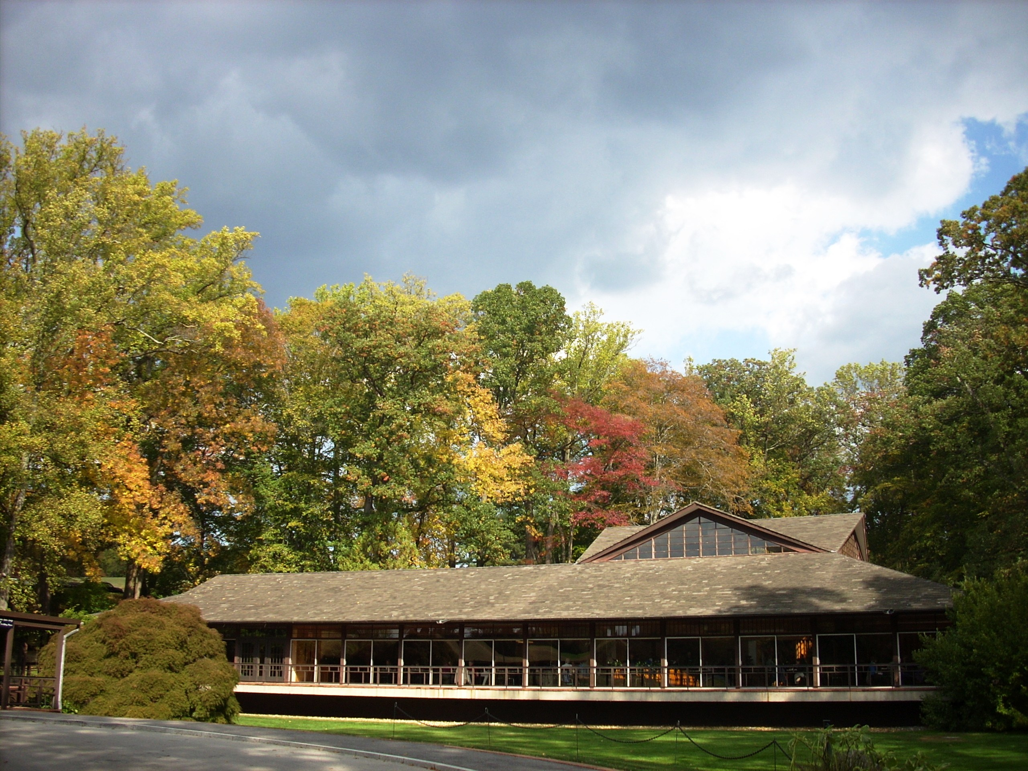
Notes:
Reception Center

Slide 31
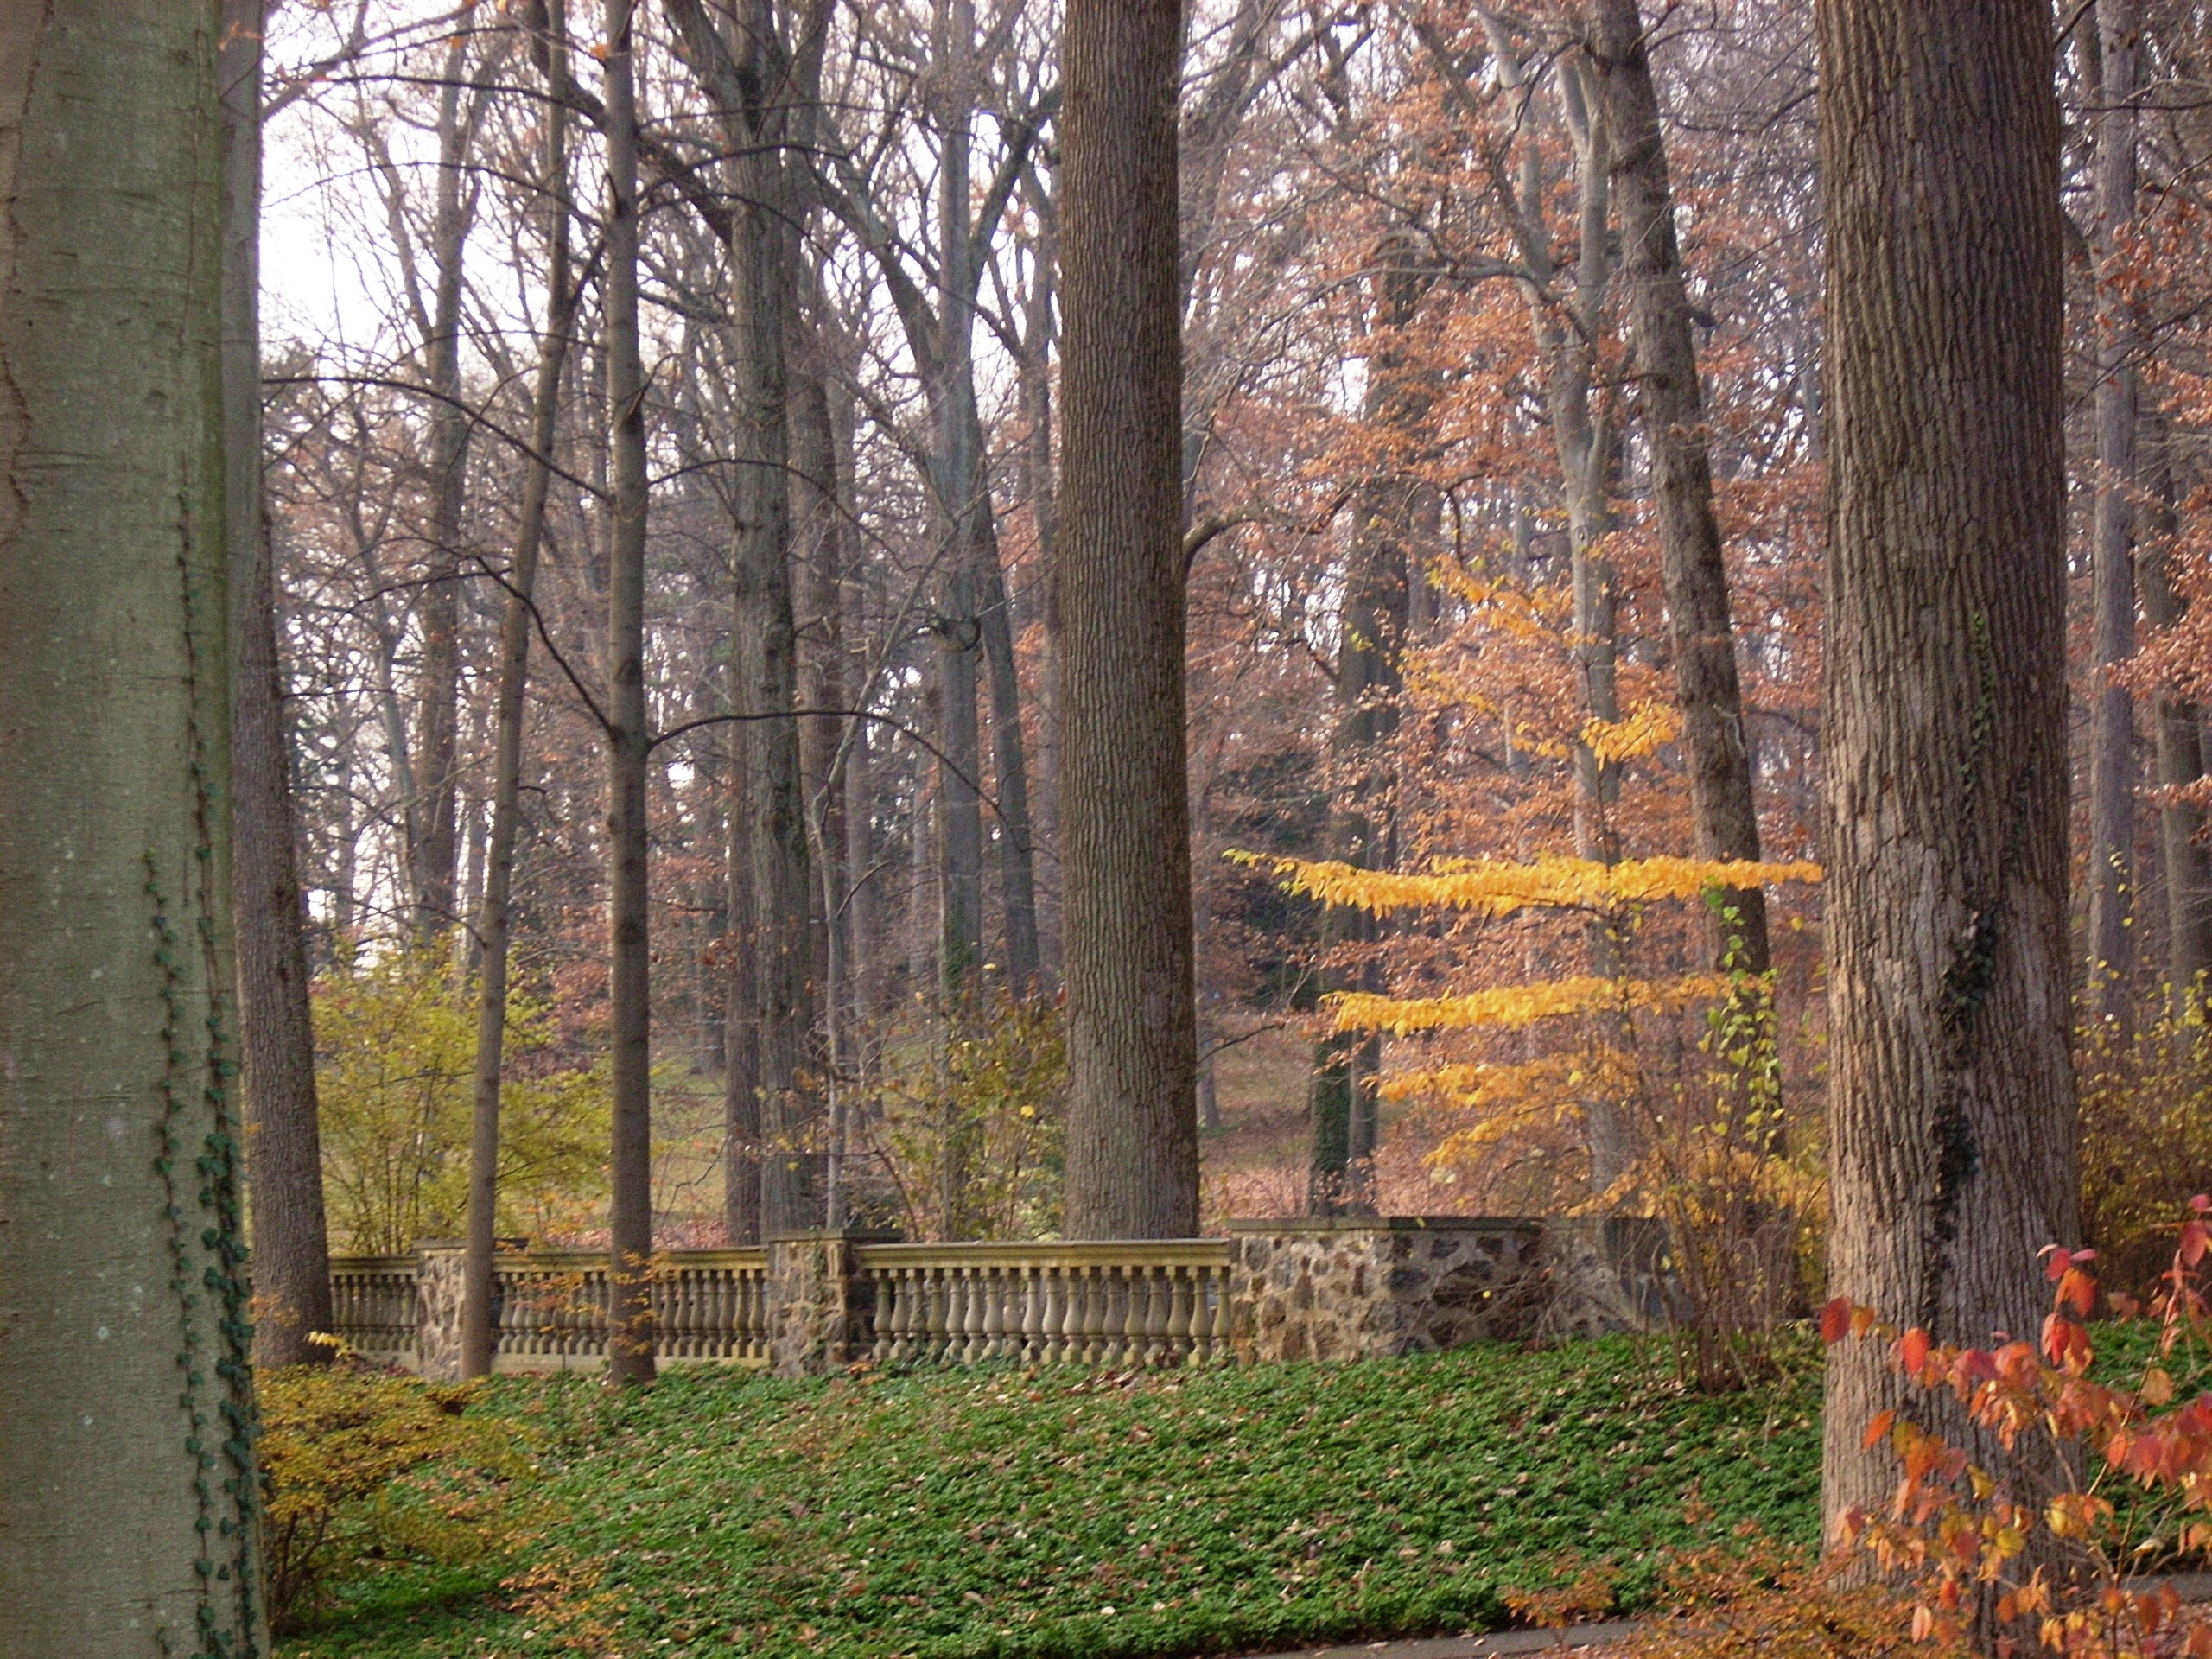

Slide 32
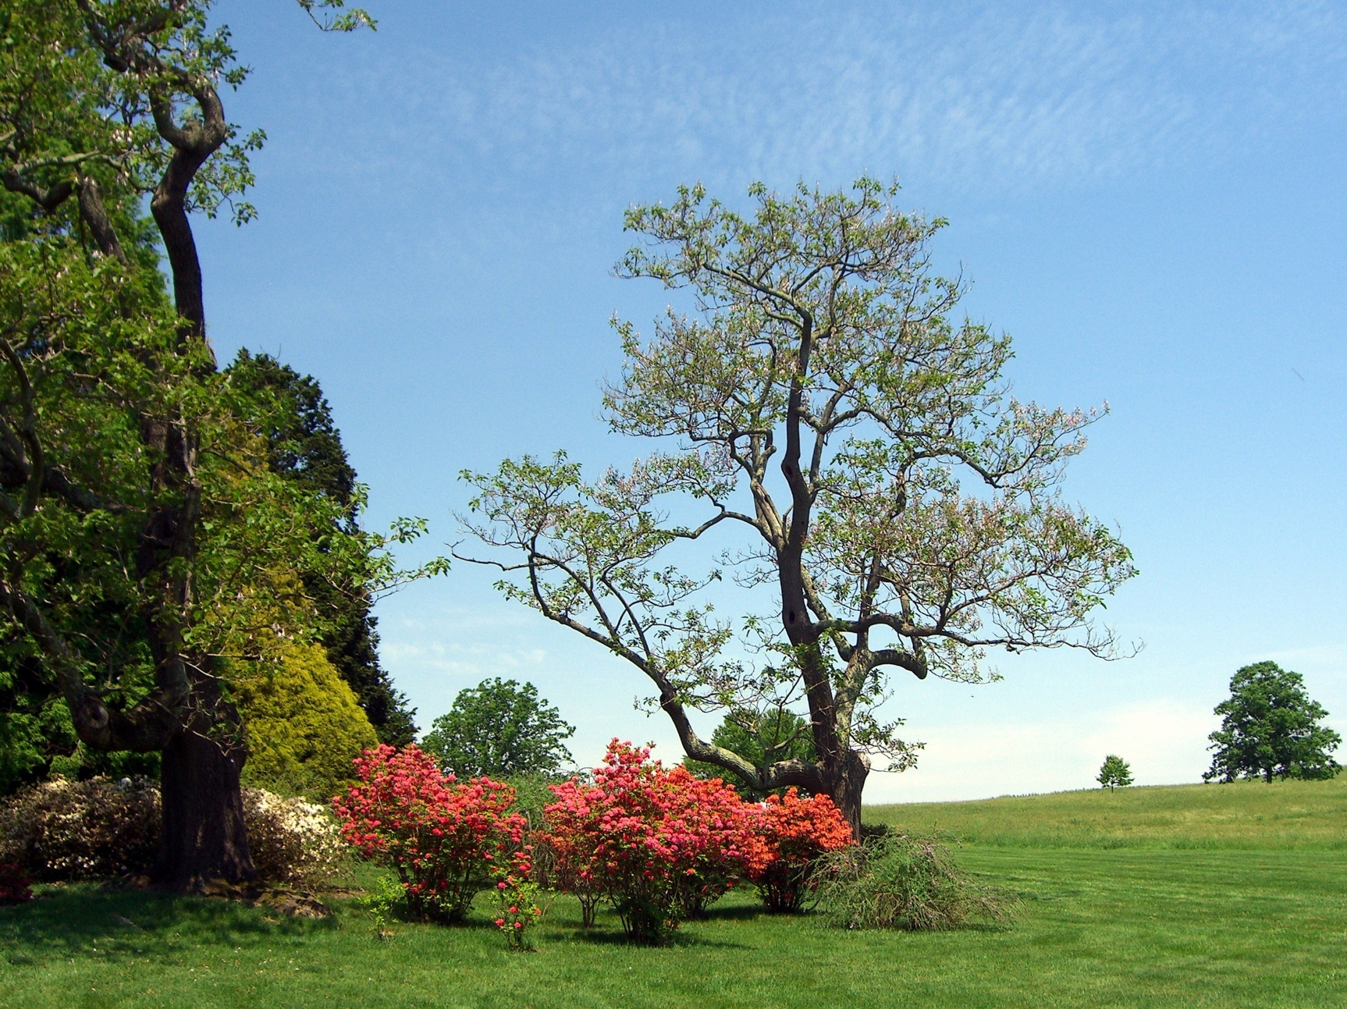

Slide 33
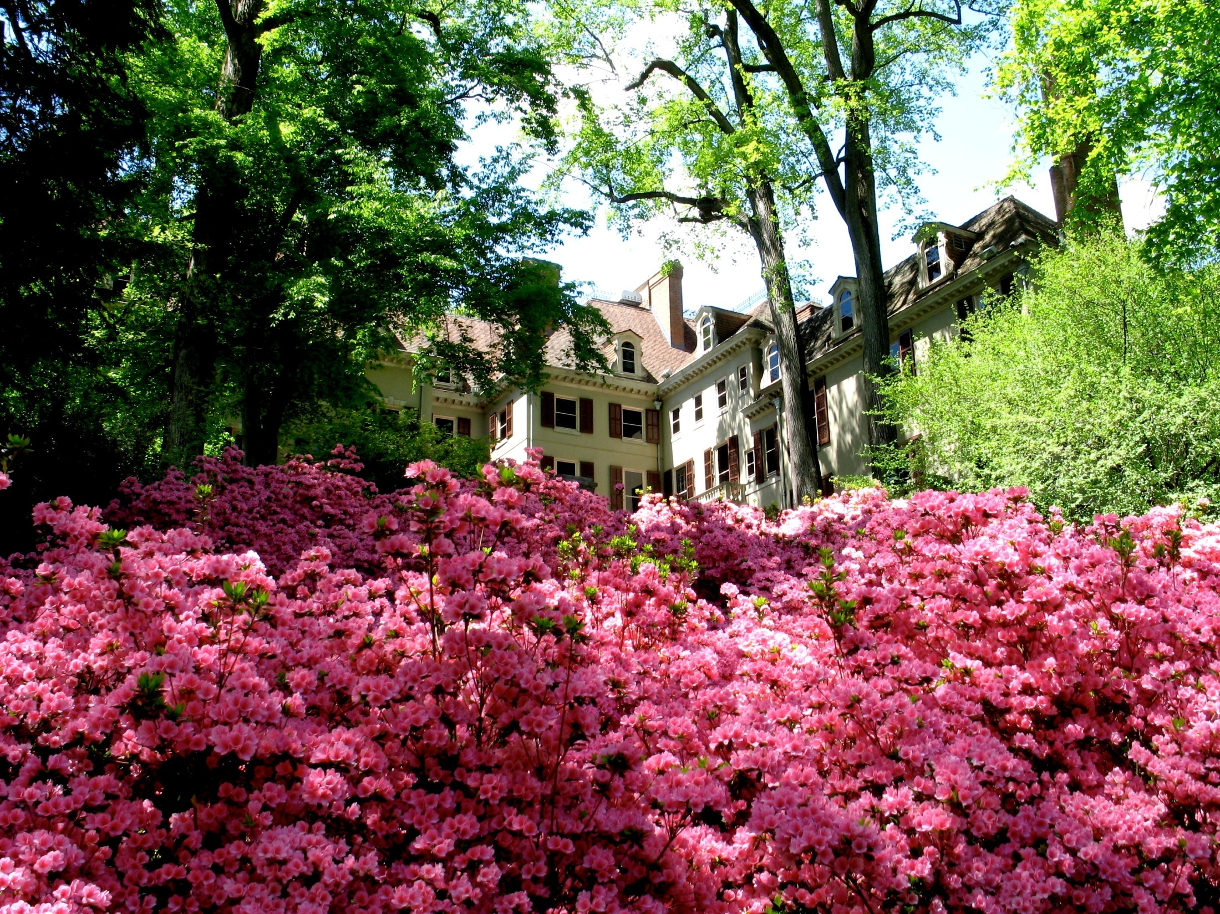

Slide 34
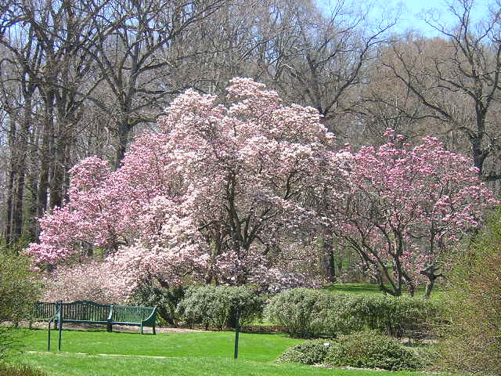
Notes:
Magnolia

Slide 35
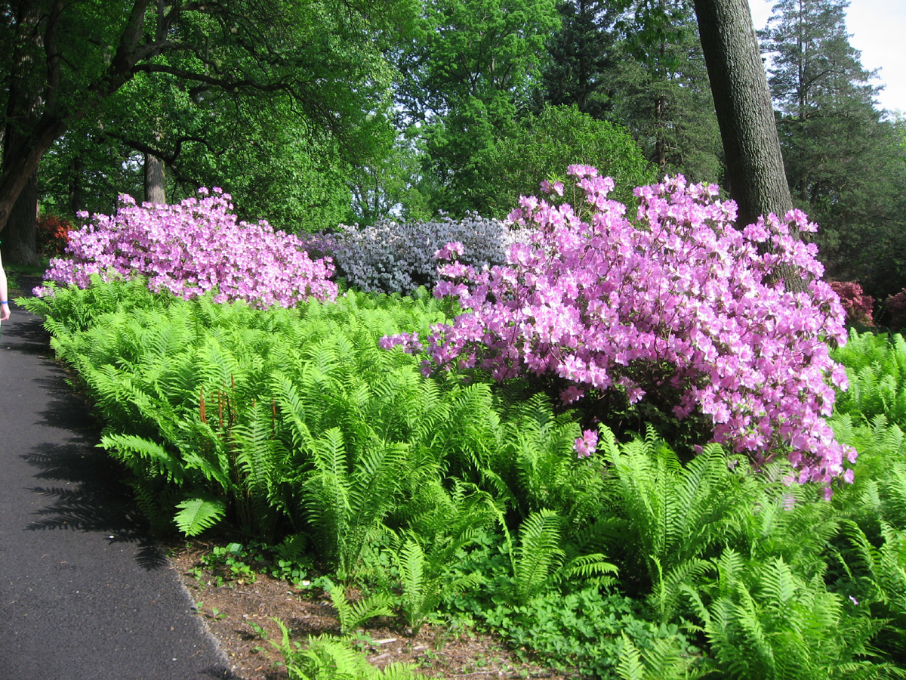

Slide 36
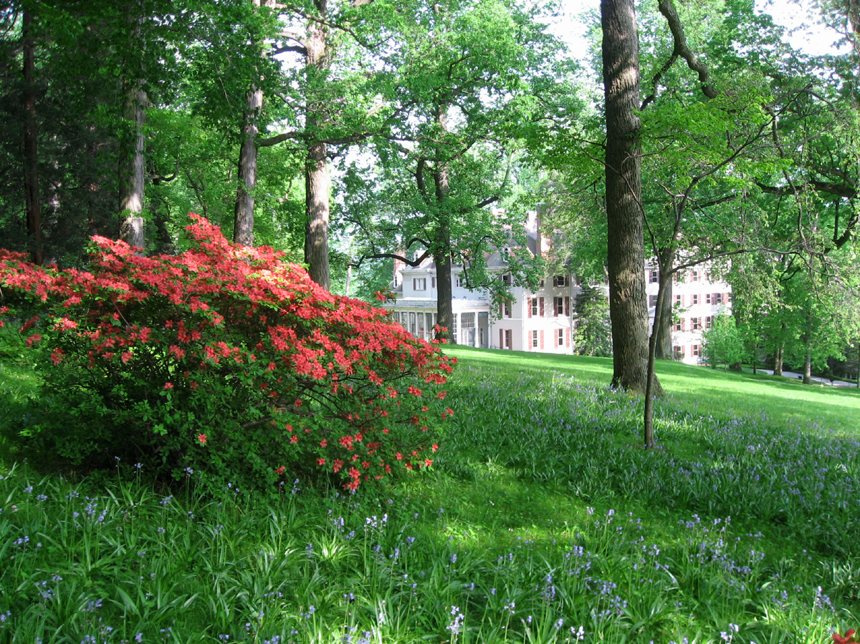

Slide 37
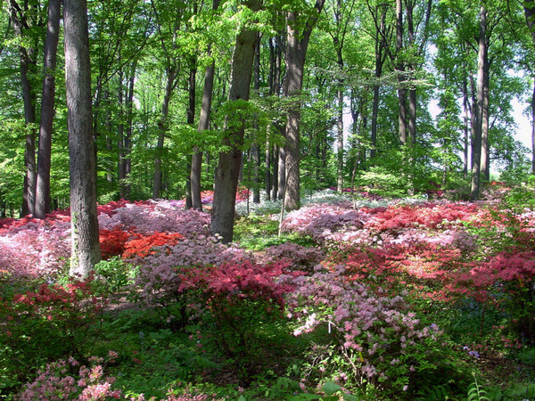

Slide 38
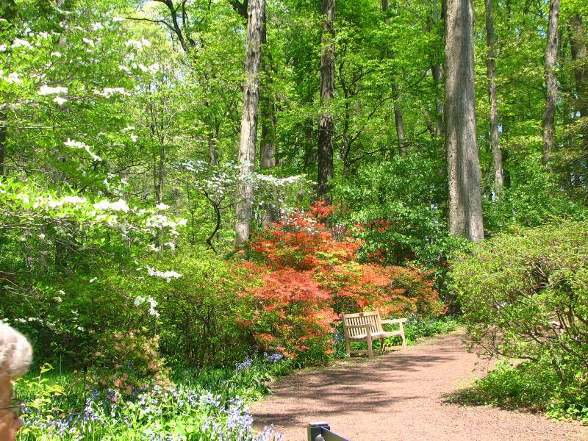

Slide 39
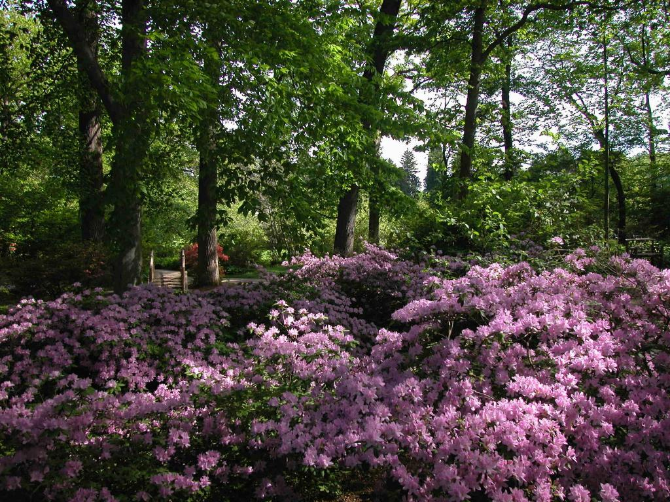

Slide 40
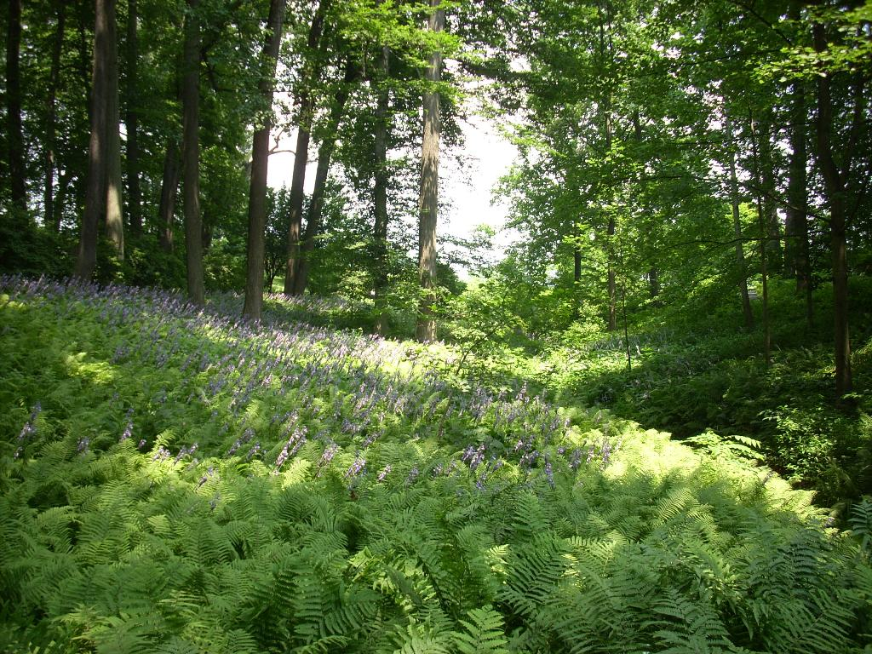

Slide 41
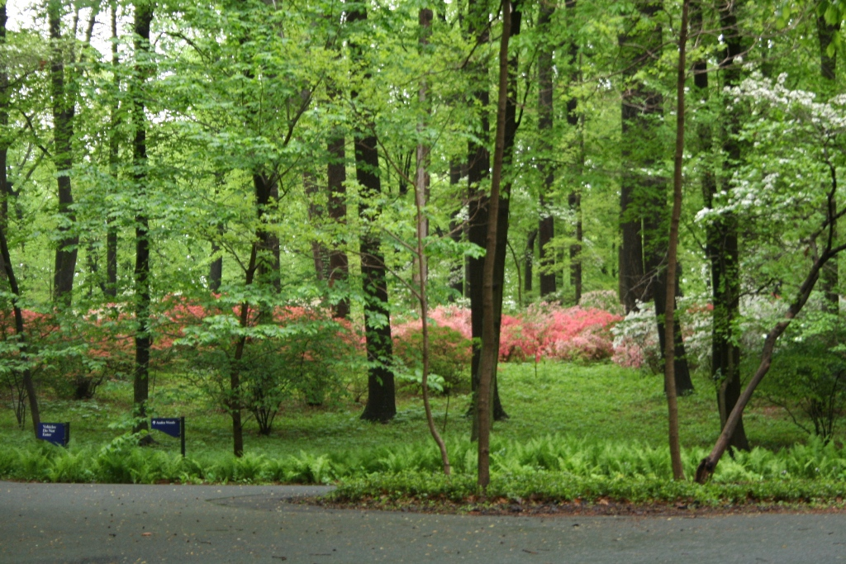

Slide 42
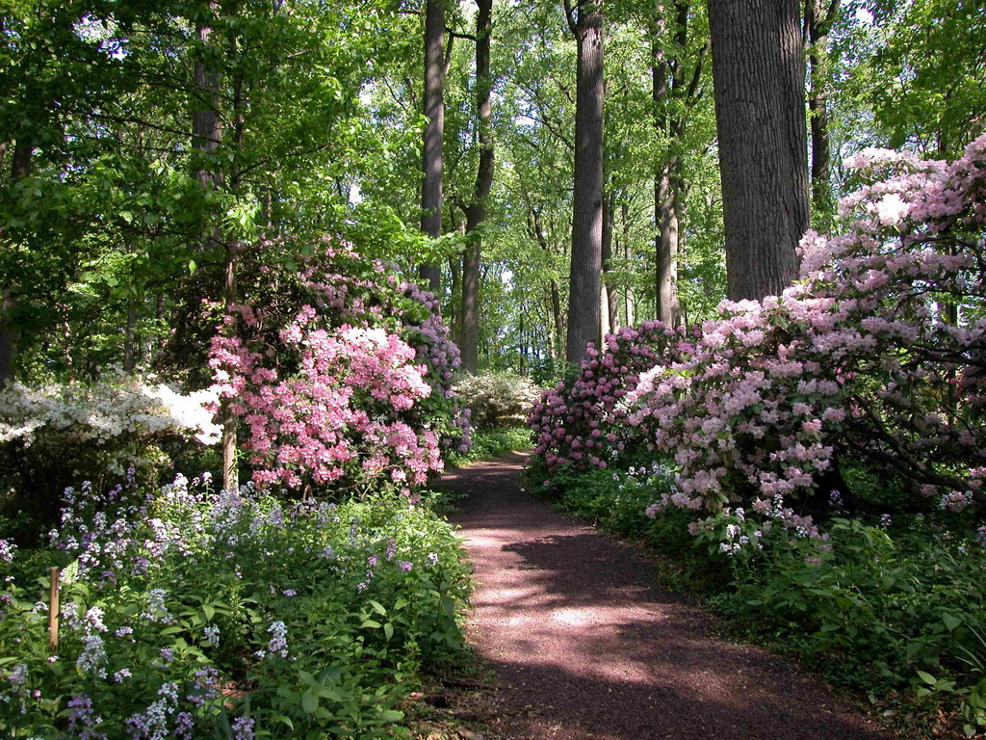

Slide 43
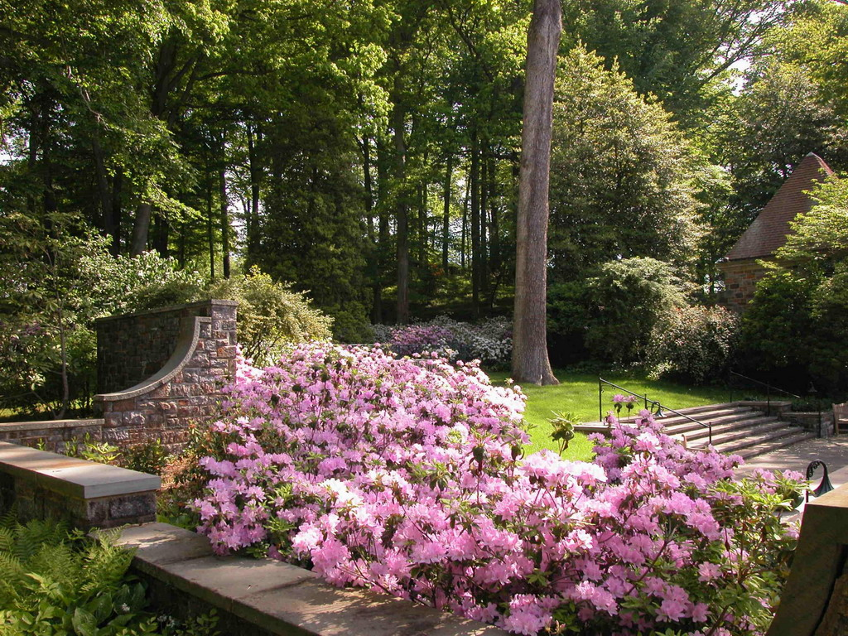

Slide 44
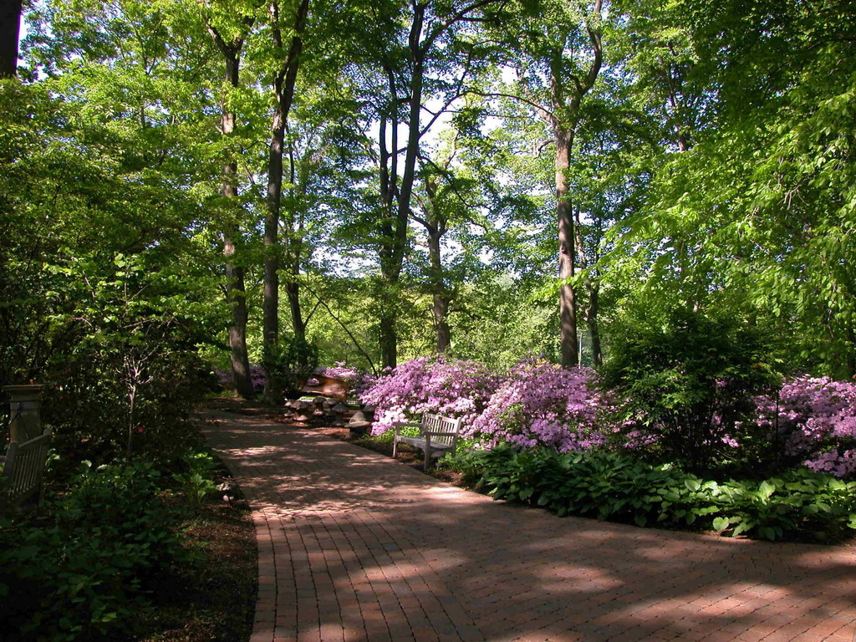

Slide 45
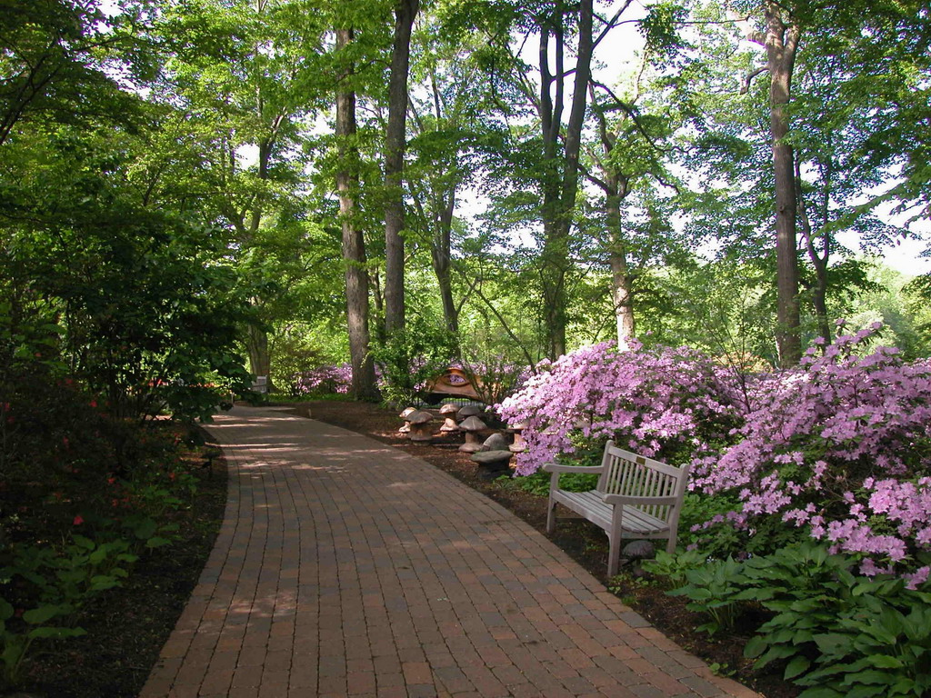

Slide 46
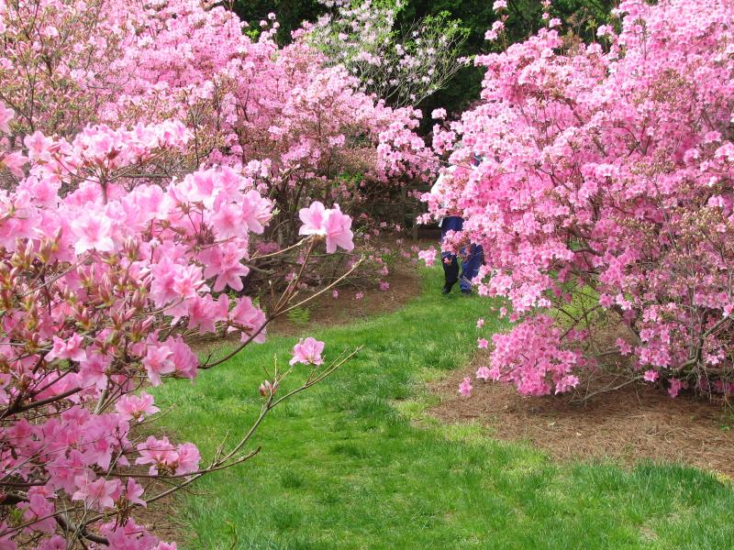

Slide 47
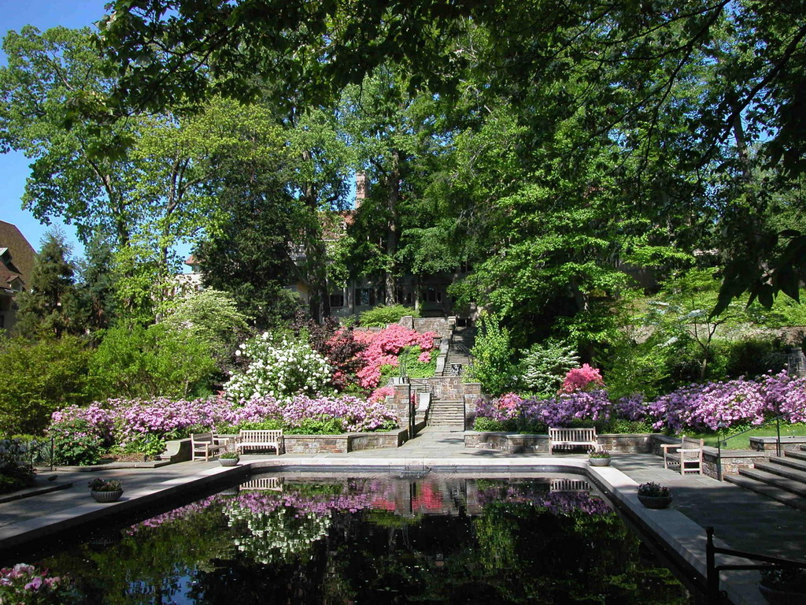

Slide 48
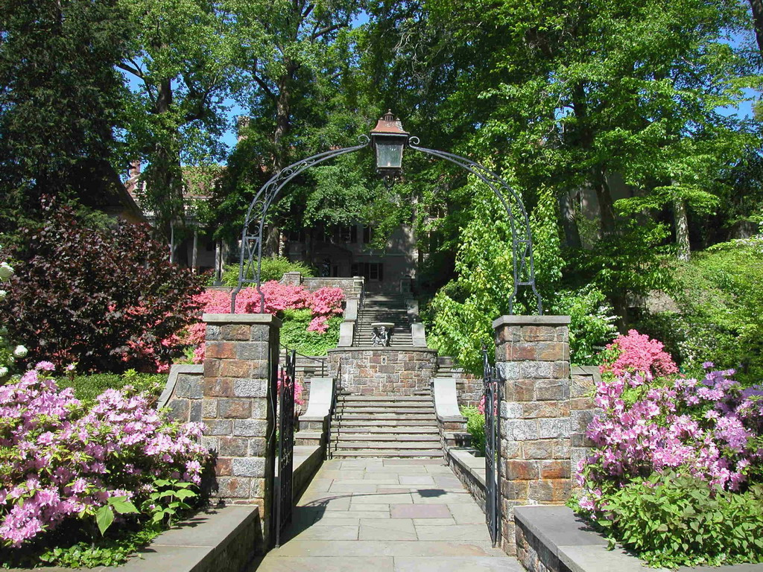

Slide 49
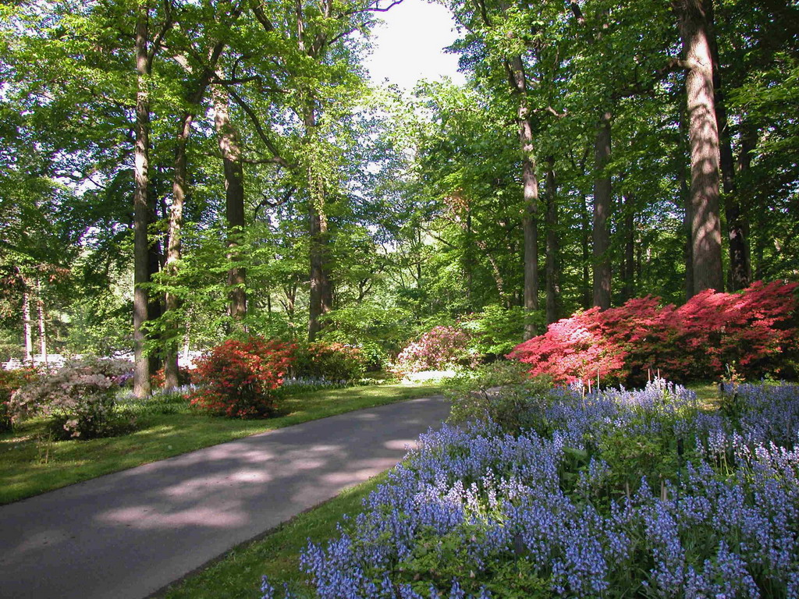

Slide 50
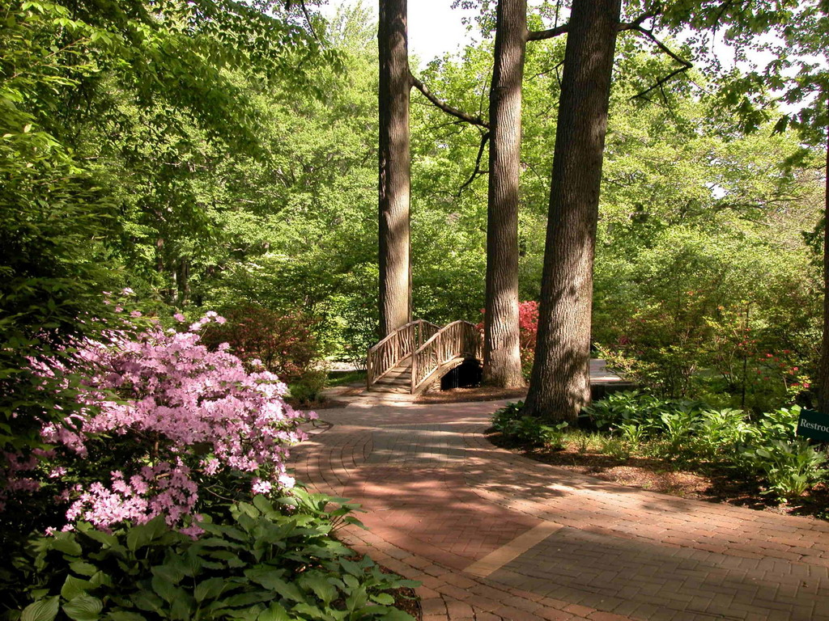

Slide 51
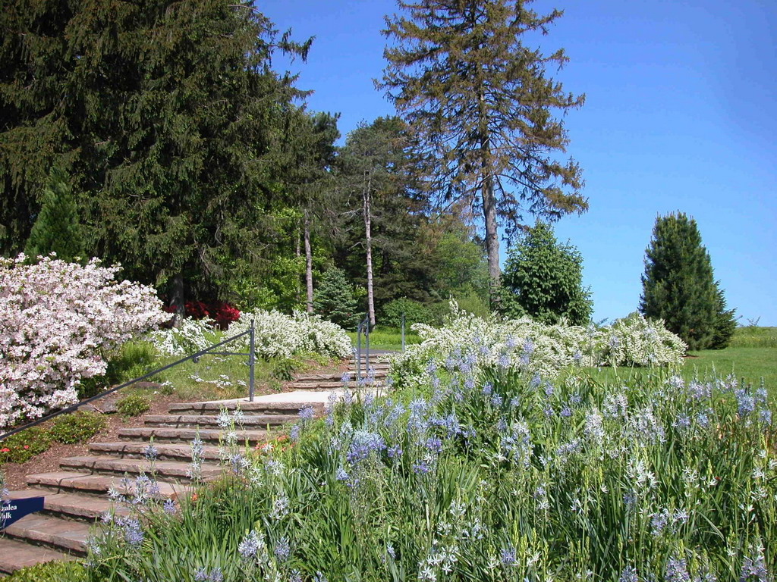

Slide 52
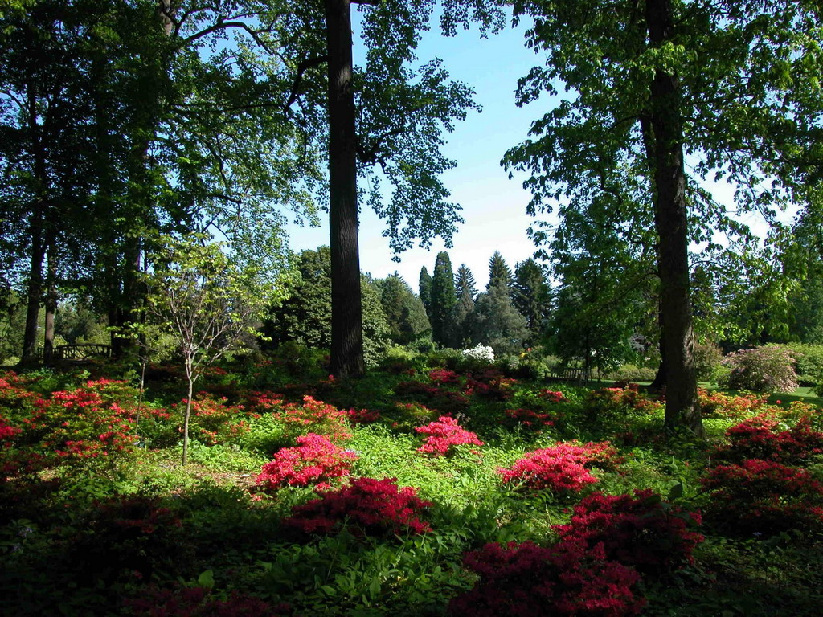

Slide 53
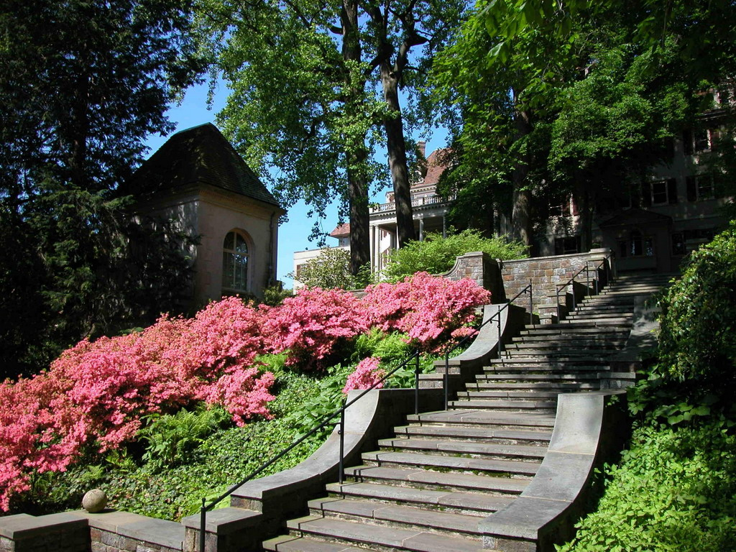

Slide 54
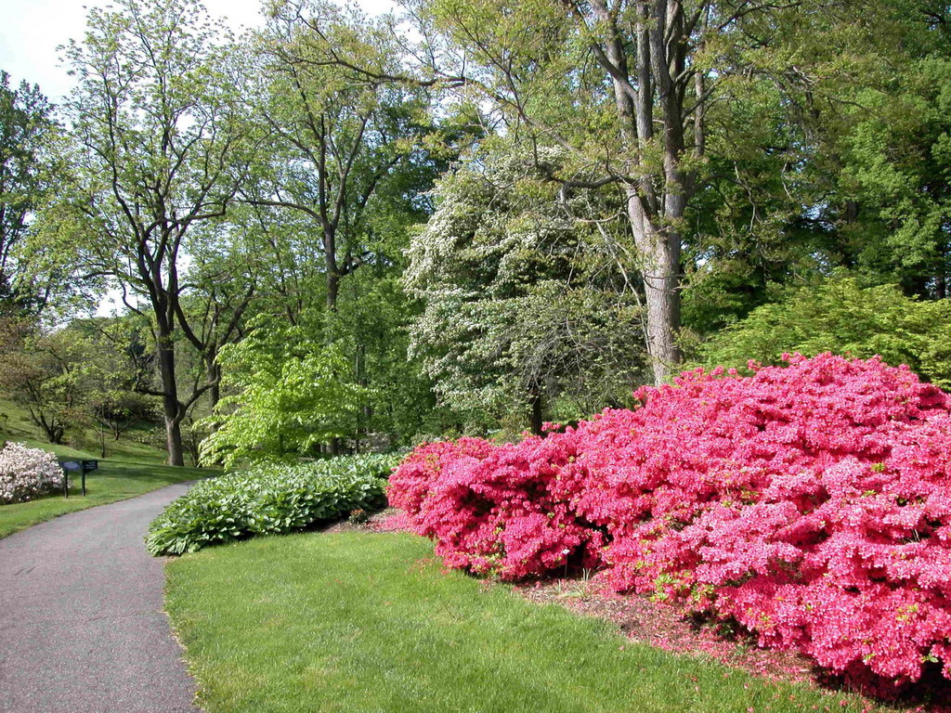

Slide 55
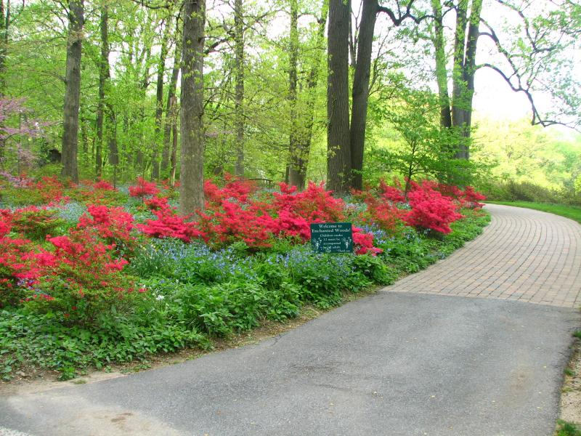

Slide 56
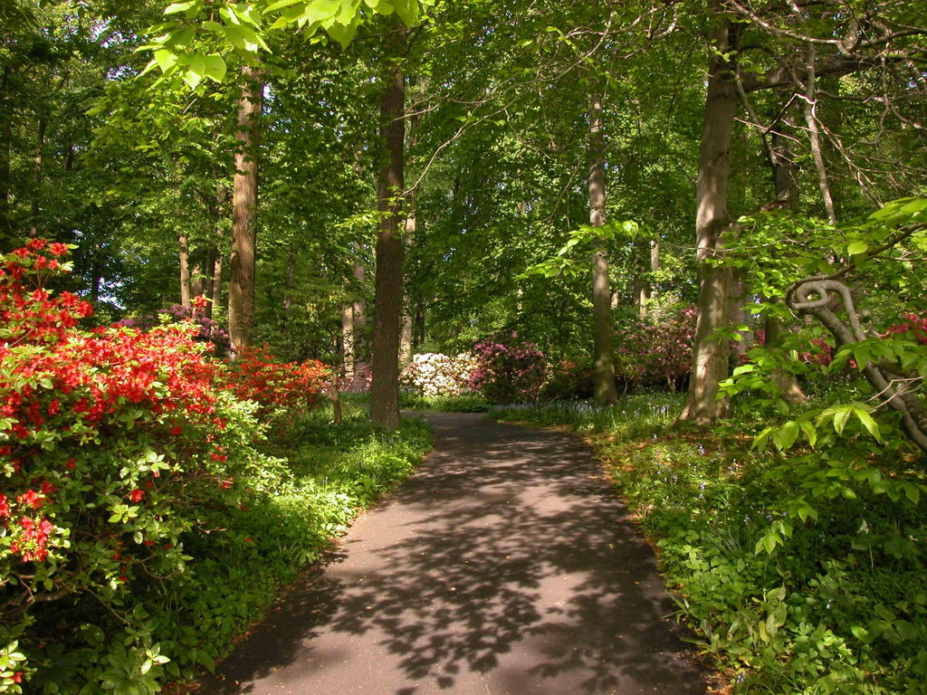

Slide 57
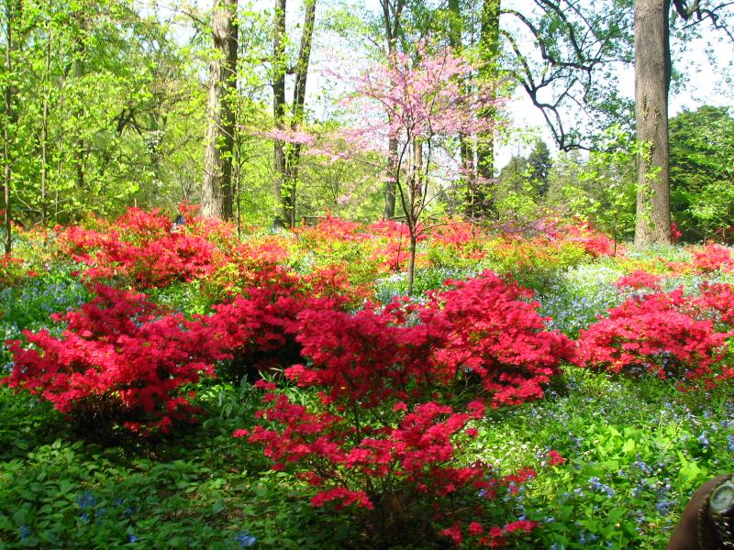

Slide 58


Slide 59


Slide 60


Slide 61


Slide 62


Slide 63


Slide 64
Denver Botanic Gardens.
Los Jardines Botánicos de Denver son un jardín botánico situado en el Parque Cheesman barrio de Denver , Colorado .
Los (93.000 m 2) del parque contienen un conservatorio, una variedad de jardines temáticos un anfiteatro hundido , donde se celebran diversos conciertos en el verano. Woody Allen 1973 película Sleeper filmó algunas escenas en los jardines.
Hay tres diversos lugares que forman parte de los Jardines Botánicos de Denver en su totalidad. La ubicación principal, y el jardín formal, es la ubicación York Street, en el centro-este de Denver.
Notes:
Denver Botanic Gardens.

Slide 65
Jardines Botánicos de Denver en Chatfield (cerca del Parque Estatal Chatfield ) cuenta con pradera natural y las áreas ribereñas, así como un parque histórico y patrimonio familiar.
Monte. Goliat, en la ruta hacia el Monte Evans , es un jardín de flores silvestres alpinos (a lo largo de rutas de senderismo).
Los Jardines Botánicos de Denver, junto con la cercana Parque Cheesman y Congress Park , se sientan encima de lo que fue el cementerio Mount Prospect.
Aunque la mayoría de los cuerpos fueron retirados en 1893, los enterrados continuaron siendo eliminados en fecha tan tardía como la década de 1950.
Tan recientemente como en 2010, las tumbas se descubrieron durante la renovación de los sistemas de riego por aspersión y del parque.

Slide 66
Tan recientemente como en 2010, las tumbas se descubrieron durante la renovación de los sistemas de riego por aspersión y del parque.
Jardines Botánicos de Denver cuenta con la colección más grande de las plantas de América del Norte desde los climas templados fríos de todo el mundo, así como 7 diversos jardines que en su mayoría incluyen plantas de Colorado y los estados vecinos.
Primero Xeriscape Jardín de demostración del mundo fue creado en los jardines en 1986, y 2 años más tarde cambió su nombre a las tierras secas Table.

Slide 67
Se basaba en los "7 Principios" de xerojardinería , e incluye las plantas tolerantes a la sequía de los áridos del oeste y Mediterráneo áreas.
El jardín japonés se llama Shofu-en-el Jardín del Viento y Pines. Fue diseñado por Koichi Kawana , en colaboración con Kai Kwahara.
La ubicación York Calle de los Jardines Botánicos abrió primero accesible públicamente techo verde de Denver

Slide 68

Notes:
Denver Botanic Garden.

Slide 69

Notes:
Denver Botanic Garden.

Slide 70

Notes:
Denver Botanic Garden.

Slide 71

Notes:
Denver Botanic Garden.

Slide 72

Notes:
Denver Botanic Garden

Slide 73

Notes:
Denver Botanic Garden.

Slide 74

Notes:
Denver Botanic Garden.

Slide 75

Notes:
Denver Botanic Gardebs.

Slide 76

Notes:
Denver Botanic Gardens.

Slide 77


Slide 78

Notes:
Denver Botanic Garden.

Slide 79

Notes:
Denver Botanic Garden.

Slide 80

Notes:
Denver Botanic Garden.

Slide 81


Notes:
Denver Botanic Garden.

Slide 82

Notes:
Denver Botanic Garden.

Slide 83

Notes:
Denver Botanic Garden.

Slide 84

Notes:
Denver Botanic Garden.

Slide 85

Notes:
Denver Botanic Garden.

Slide 86

Notes:
Denver Botanic Garden.

Slide 87

Notes:
Denver Botanic Garden.

Slide 88

Notes:
Denver Botanic Garden.

Slide 89

Notes:
Denver Botanic Garden.

Slide 90

Notes:
Denver Botanic Garden.

Slide 91
Notes:
Denver Botanic Garden.

Slide 92

Notes:
Denver Botanic Garden.

Slide 93

Notes:
Denver Botanic Garden.

Slide 94

Notes:
Denver Botanic Garden.

Slide 95

Notes:
Denver Botanic Garden.

Slide 96

Notes:
Denver Botanic Garden.

Slide 97

Notes:
Denver Botanic Garden.

Slide 98

Notes:
Denver Botanic Garden.

Slide 99

Notes:
Denver Botanic Garden.

Slide 100

Notes:
Denver Botanic Garden.

Slide 101


Notes:
Denver Botanic Garden.

Slide 102

Notes:
Denver Botanic Garden.

Slide 103

Notes:
Denver Botanic Garden.

Slide 104

Notes:
Denver Botanic Garden.

Slide 105

Notes:
Denver Botanic Garden.

Slide 106

Notes:
Denver Botanic Garden.

Slide 107

Notes:
Denver Botanic Garden.

Slide 108

Notes:
Denver Botanic Garden

Slide 109

Notes:
Denver Botanic Garden

Slide 110


Notes:
Denver Botanic Garden

Slide 111

Notes:
Denver Botanic Garden

Slide 112


Notes:
Denver Botanic Garden

Slide 113

Notes:
Denver Botanic Garden.

Slide 114

Notes:
Denver Botanic Garden

Slide 115

Notes:
Denver Botanic Garden

